Slide 1

™
Обзор платформы v3.1
Notes:
>

Slide 2
Комплексная платформа мониторинга
Сценарии
Решение прикладных задач бизнеса, ИТ и ИБ
Аналитика
Визуальный конструктор метрик мониторинга
Реакция
Управление инцидентами и активное реагирование
Данные
Доверенная картина на основе исходных данных

Slide 3












Наши клиенты
The Central Bank of the Russian Federation

Slide 4
05
>500% скорость в
переходе от данных к ответам
04
03
02
В 3x раза ниже TCO
За счет Search Anywhere
Меньше кликов до ответа
SM делает поиск в данных доступнее
01
Более чем 700%
Оптимизация времени на поиск
Корпоративные знания
Трансформация данных в знания и совместное использование
10x вовлечение
ИТ, ИБ и бизнес-пользователей в поиск, анализ, гипотезы по данным

Slide 5
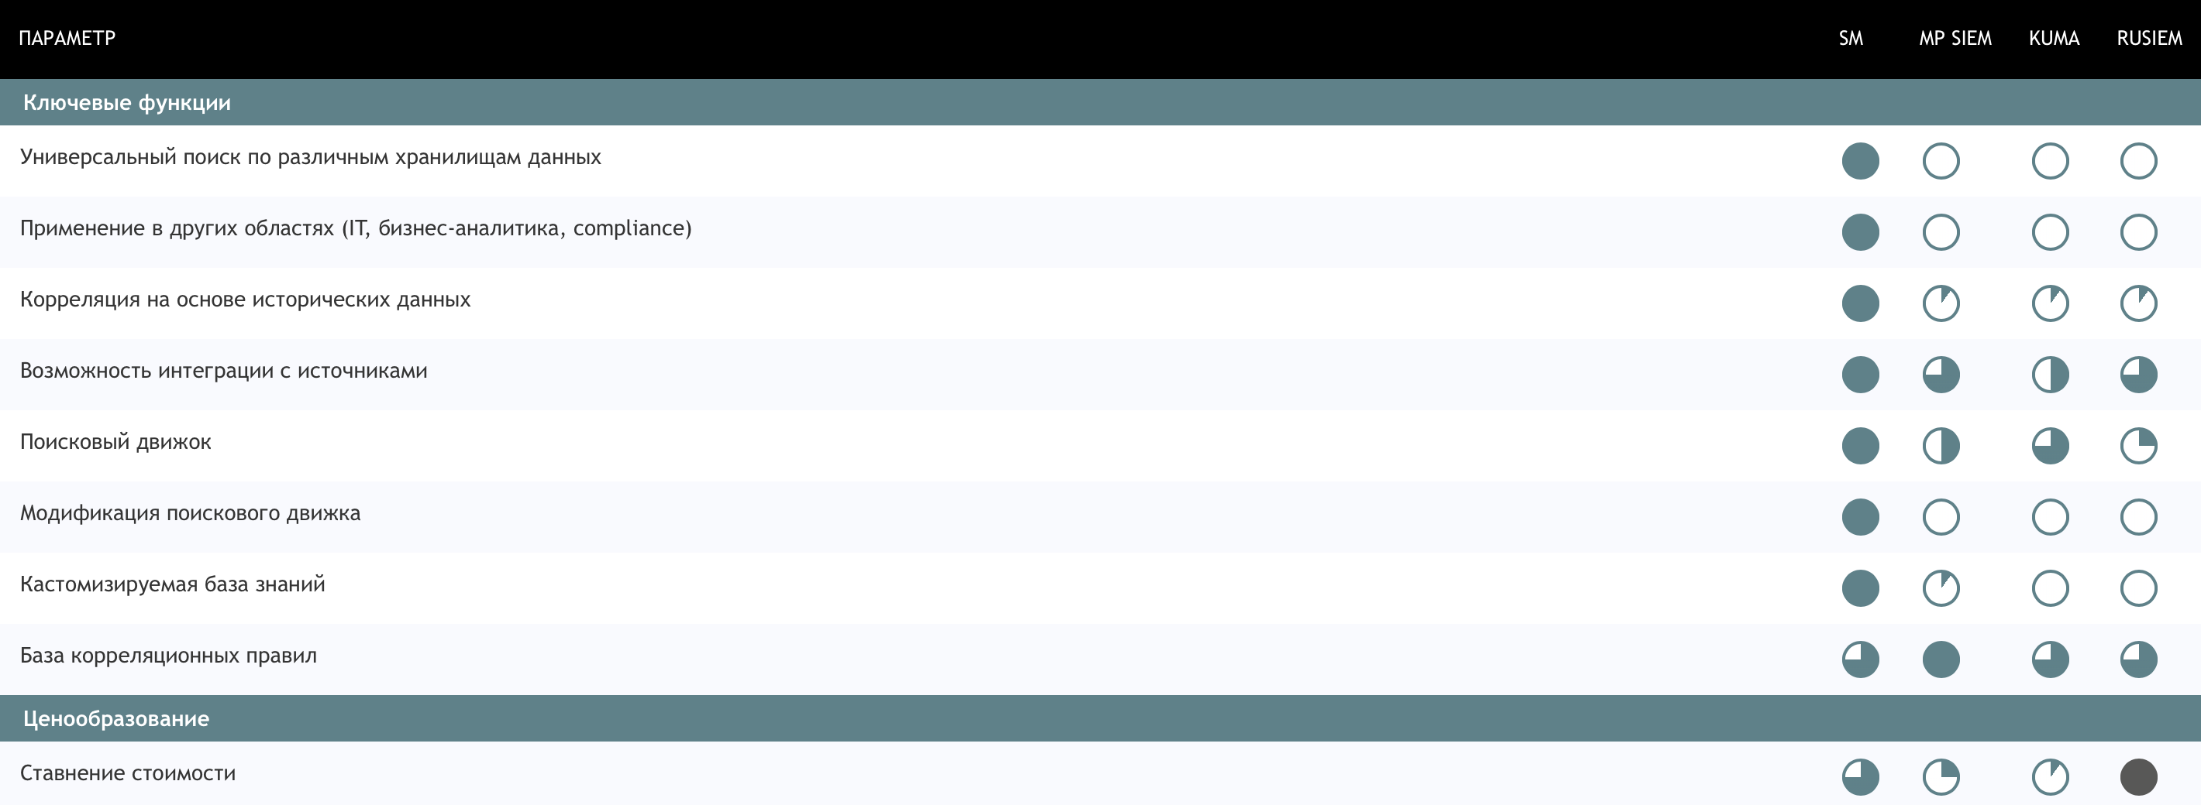
Позиционирование Smart Monitor

Slide 6
Два уровня Smart Monitor
Платформа, как инструмент решения практических задач
01
Platform [Core]
Универсальная платформа полного жизненного цикла управления машинными данными: сбор → хранение → анализ → визуализация → реакция.
Use Case [набор модулей]
Кейсы, решающие конкретные практические задачи клиентов: анализ операционной эффективности сотрудников, мониторинг ИТ-инфраструктуры, SIEM, анализ бизнес-процесса, мониторинг среды контейнеризации и пр.
02

Slide 7





Модульная структура
Smart Monitor
Inventory
NetMap
Network
Incident Manager
Core
Cyber security
Microsoft Active Directory
Microsoft
Exchange
MITRE
ATT&CK
Compliance
Servers

Slide 8

Практические сферы применения
Мониторинг бизнес-процессов
Мониторинг кибербезопасности
Мониторинг ИТ-инфраструктуры
Оценка соответствия бизнес-процессов заданным SLA/KPI, выявление аномалий в процессах и сервисах
Smart Code – решение для комплексного мониторинга средств защиты Кода Безопасности
Мониторинг сред контейнеризации
(Kubernetes, Docker), виртуальных сред
Профилирование действий пользователей в рамках бизнес-процессов, трудовая дисциплина, скоринг
Управление инцидентами информационной безопасности. Автоматизация для SOC
Мониторинг сетевой, серверной инфраструктуры, инвентаризация, диагностика и оценка здоровья ИТ

Slide 9


Архитектура решения
Modules
Набор прикладных модулей, которые реализуют клиентские use cases:
Incident Manager
Cyber Security
Network
Servers
UBA
…
Ресурсно-сервисная модель
Visualization Framework
Job Scheduler для планировки запросов
Smart Monitor Core
Базовый модуль, осуществляющий хранение и аналитику по данным. Возможность одновременной
работы с несколькими
хранилищами данных:
Elasticsearch
OpenSearch
ClickHouse
Hadoop
…
Smart Beat
Универсальный агент по сбору данных, использует Beats
Безагентный сбор
Возможность сбора данных без установки агента с применением Logstash

Slide 10
Модули Smart Monitor
Свой набор модулей для реализации практических задач

Slide 11
Core
Аналитическое ядро Smart Monitor

Slide 12

Core: Smart Monitor Engine
Аналитический движок для обработки данных
Search Anywhere - хранение и поиск данных в Elasticsearch и не только
Собственный язык запросов Smart Monitor Language, поддержка pipeline-обработки
Многопоточная обработка данных при выполнении команд

Slide 13
Концепция Search Anywhere
Поиск по данным в любом подключенном хранилище с единым синтаксисом
Исходные данные остаются нетронутыми, переиндексация не происходит
Можно «положить» результаты рядом в любое хранилище

Slide 14

Хранилища данных

Slide 15
Как использовать?
source win_events:1000, clk:events.nix_events qsize=5000
1000 событий из индекса win_events в OpenSearch
5000 событий из таблицы nix_events в Clickhouse

Slide 16
Как использовать?
source win_events:1000, clk:events.nix_events qsize=5000
clk: / had: / db:
префикс для указания конкретного хранилища

Slide 17
Как использовать?
source win_events:1000, clk:events.nix_events qsize=5000
win_events: / events.nix_events:
индекс Opensearch / база данных или иное хранилище

Slide 18
Как использовать?
source win_events:1000, clk:events.nix_events qsize=5000
:1000
лимит по числу событий от выбранного хранилища
qsize=5000
лимит числа событий по умолчанию

Slide 19
Поиск по всем данным!
source windows
| search "192.168.10.16"
Можно найти по любому фрагменту в данных, даже если не знаете в каком поле искать!
source nginx
| search "*ERROR*"

Slide 20
Пример запроса
source win_events:1000, clk:events.nix_events, db:postgre:pg_query
| eval sourcetype = _type
| stats count by sourcetype

Slide 21
db
| db connection =mysql query="SELECT * FROM user_info.user;"
Выполнение SQL во время запроса
source 'win_events-*'
| append [| db connection=hadoop query="SELECT * FROM default.servers LIMIT 10"]
| stats count by name
Комбинирование существующих команд с db

Slide 22
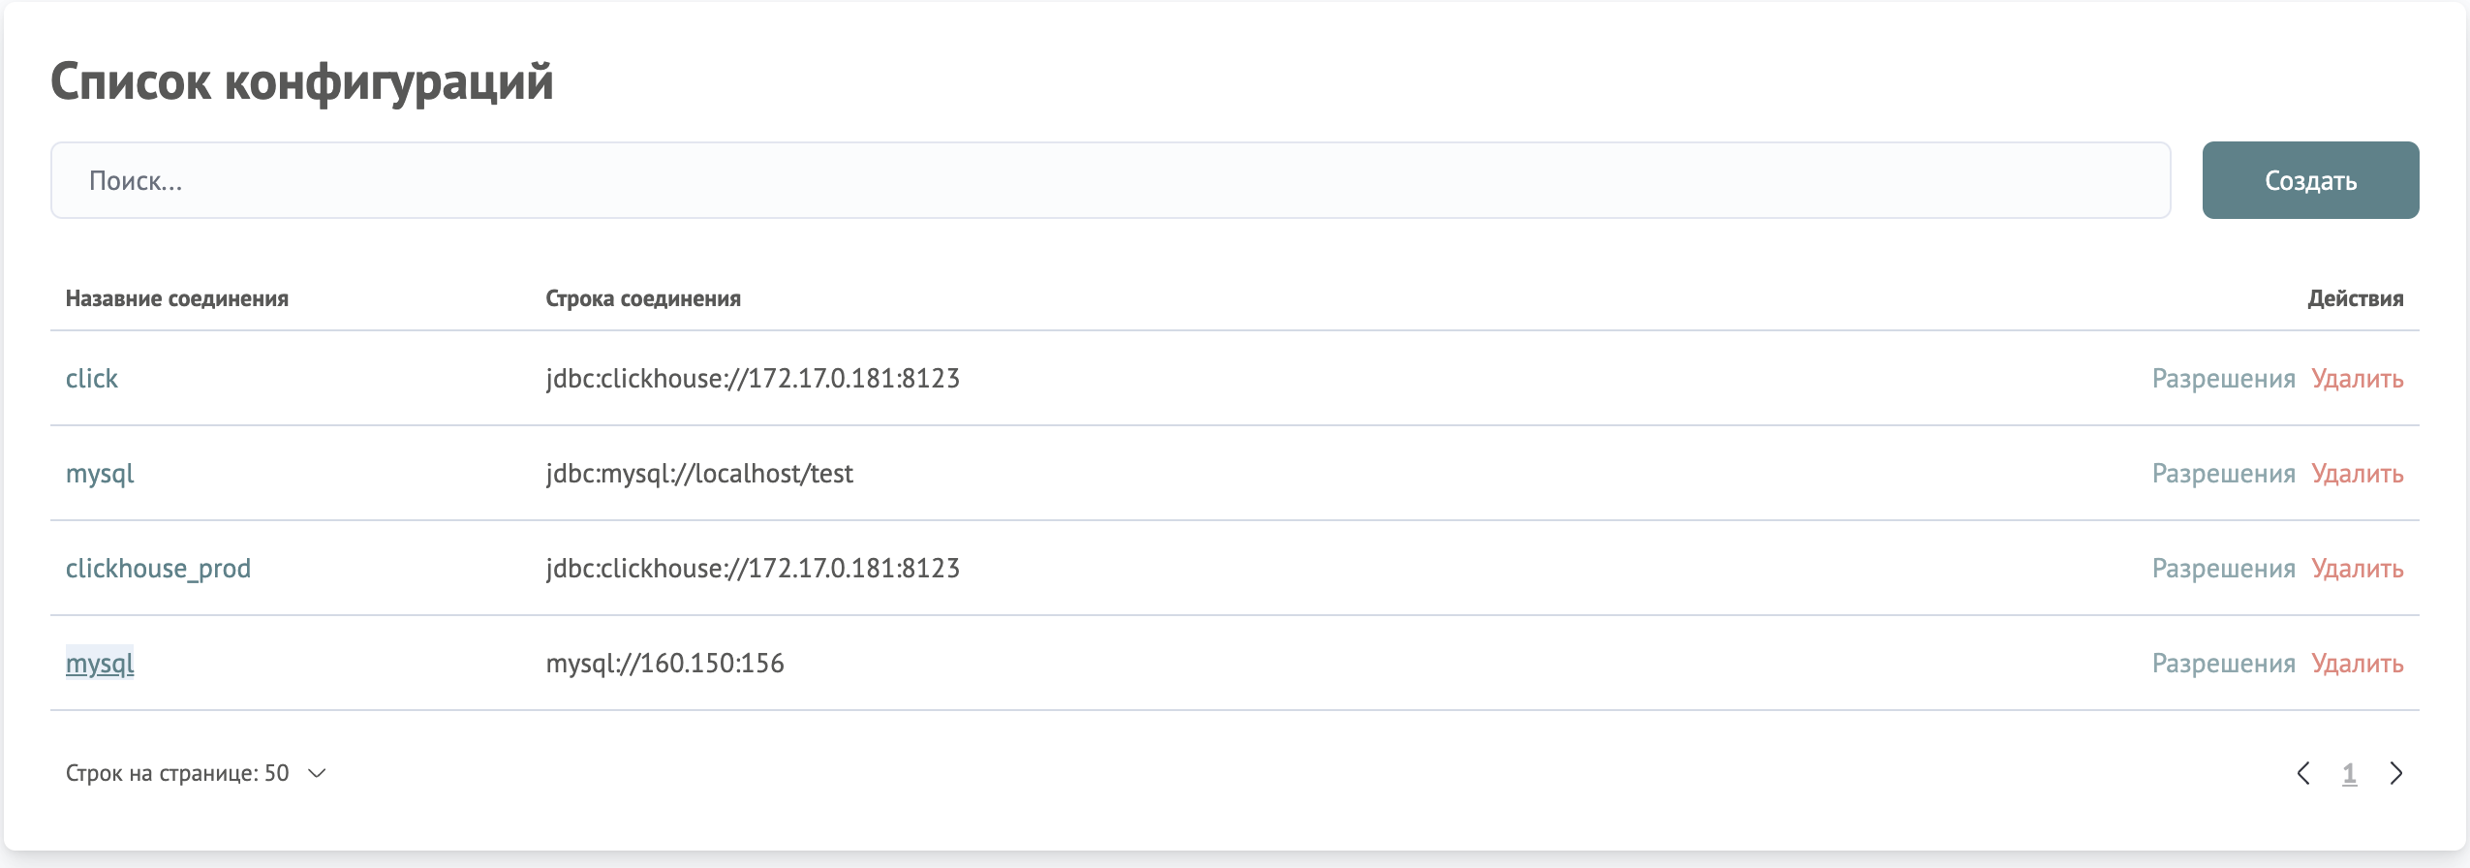
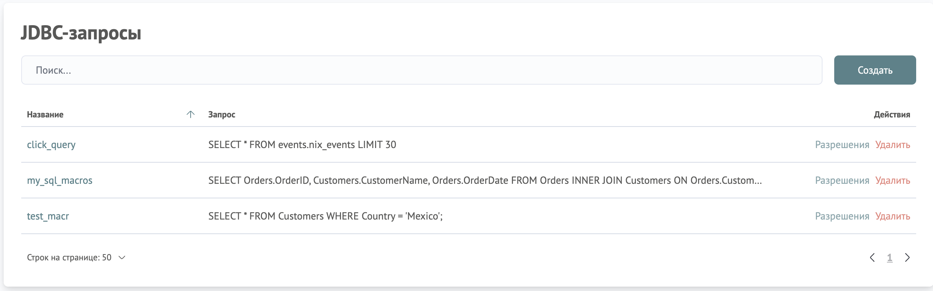
db конфигурации

Slide 23
Как использовать?
source db:mysql:my_had_query, db:postgre:pg_query
mysql
postgre
Указываем сохраненные JDBC конфигурации

Slide 24
Как использовать?
source db:mysql:my_had_query, db:postgre:pg_query
my_had_query
pg_query
Сохраненные SQL запросы

Slide 25
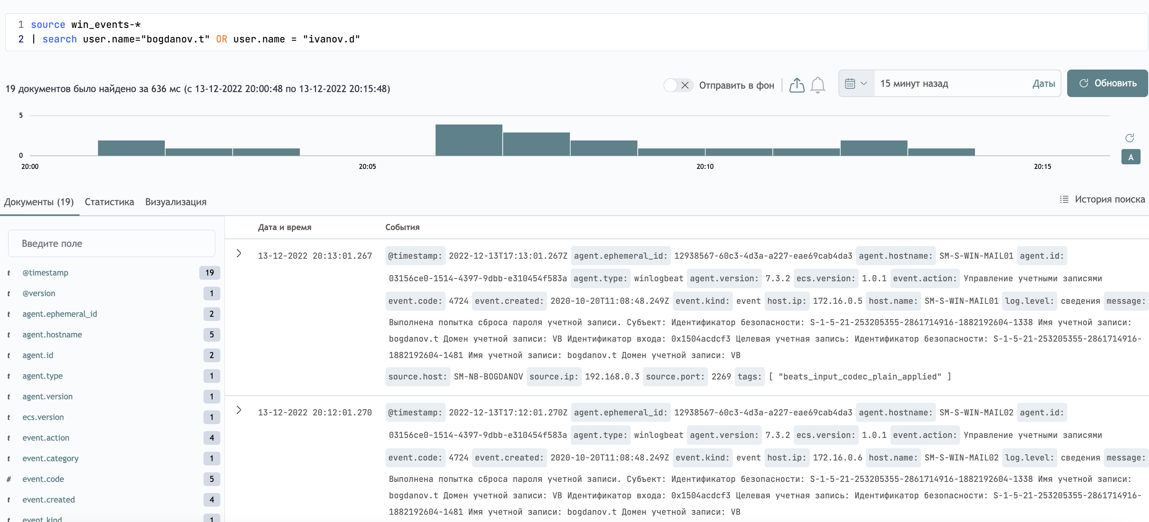
Smart Monitor Language

Slide 26
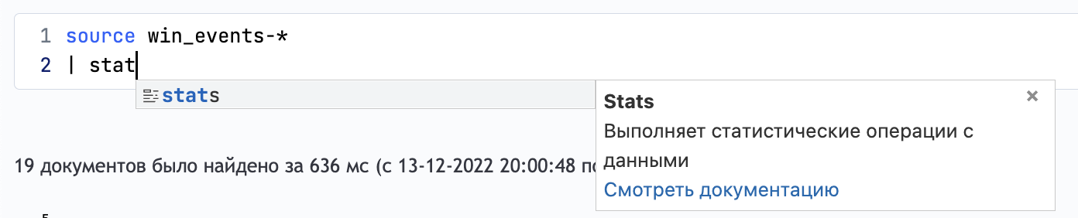
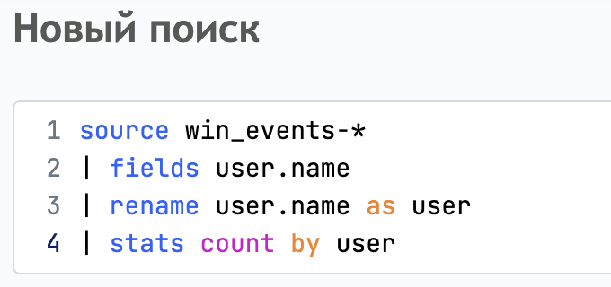
Smart Monitor Language
Подсказки команд и описание к ним
Подсветка синтаксиса

Slide 27
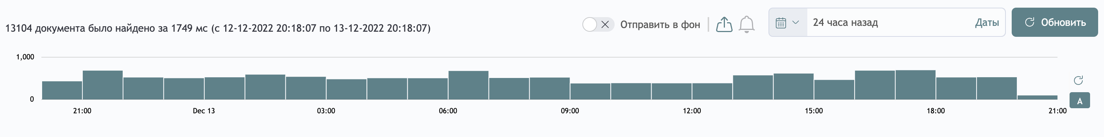
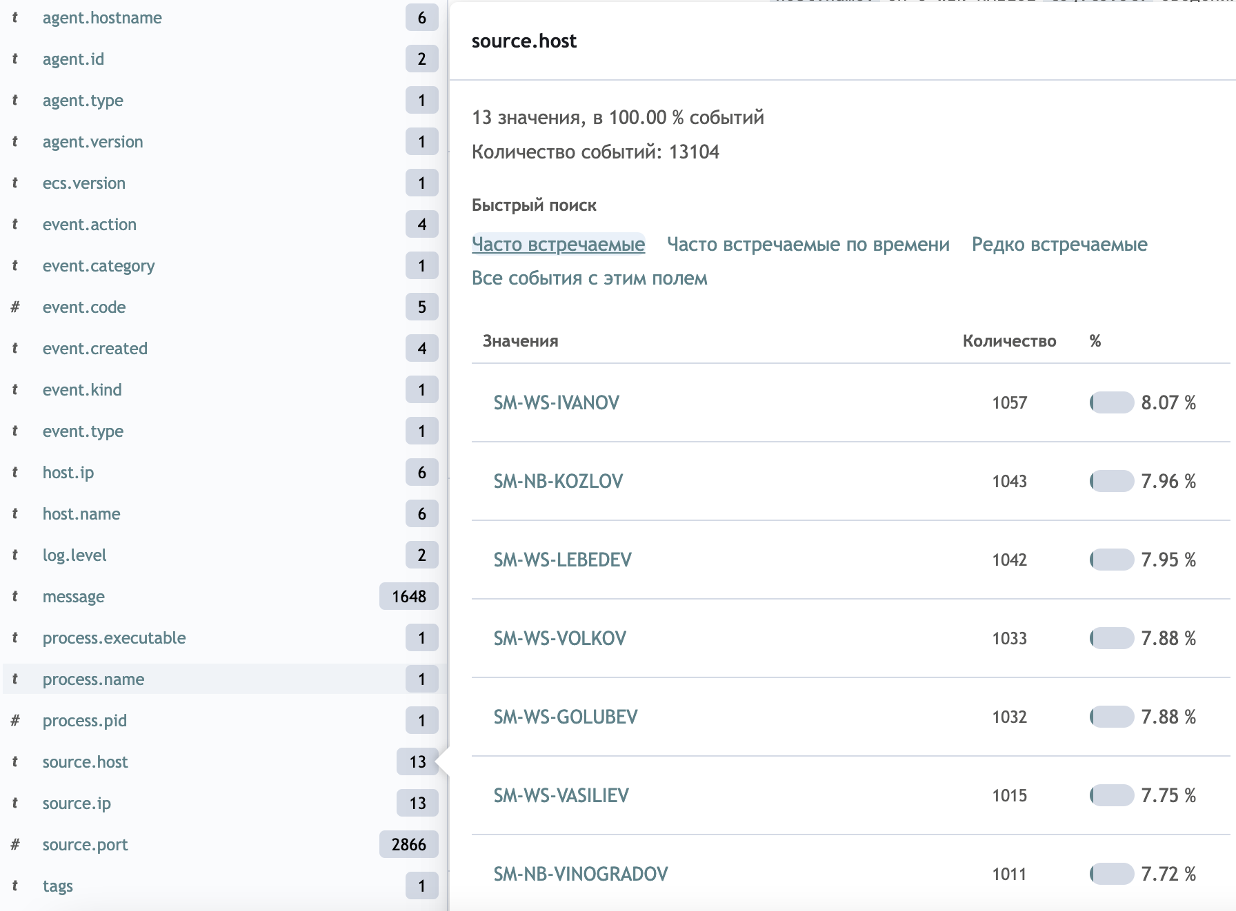
Smart Monitor Language
Timeline
Field Bar

Slide 28
Dashboard Framework
Набор базовых визуализаций (table, line chart, column chart, bar chart, …)
Запуск поискового запроса и отображение его результатов
Возможность настройки Drilldown к дашбордам или произвольной ссылке
Поддержка различных цветовых тем

Slide 29
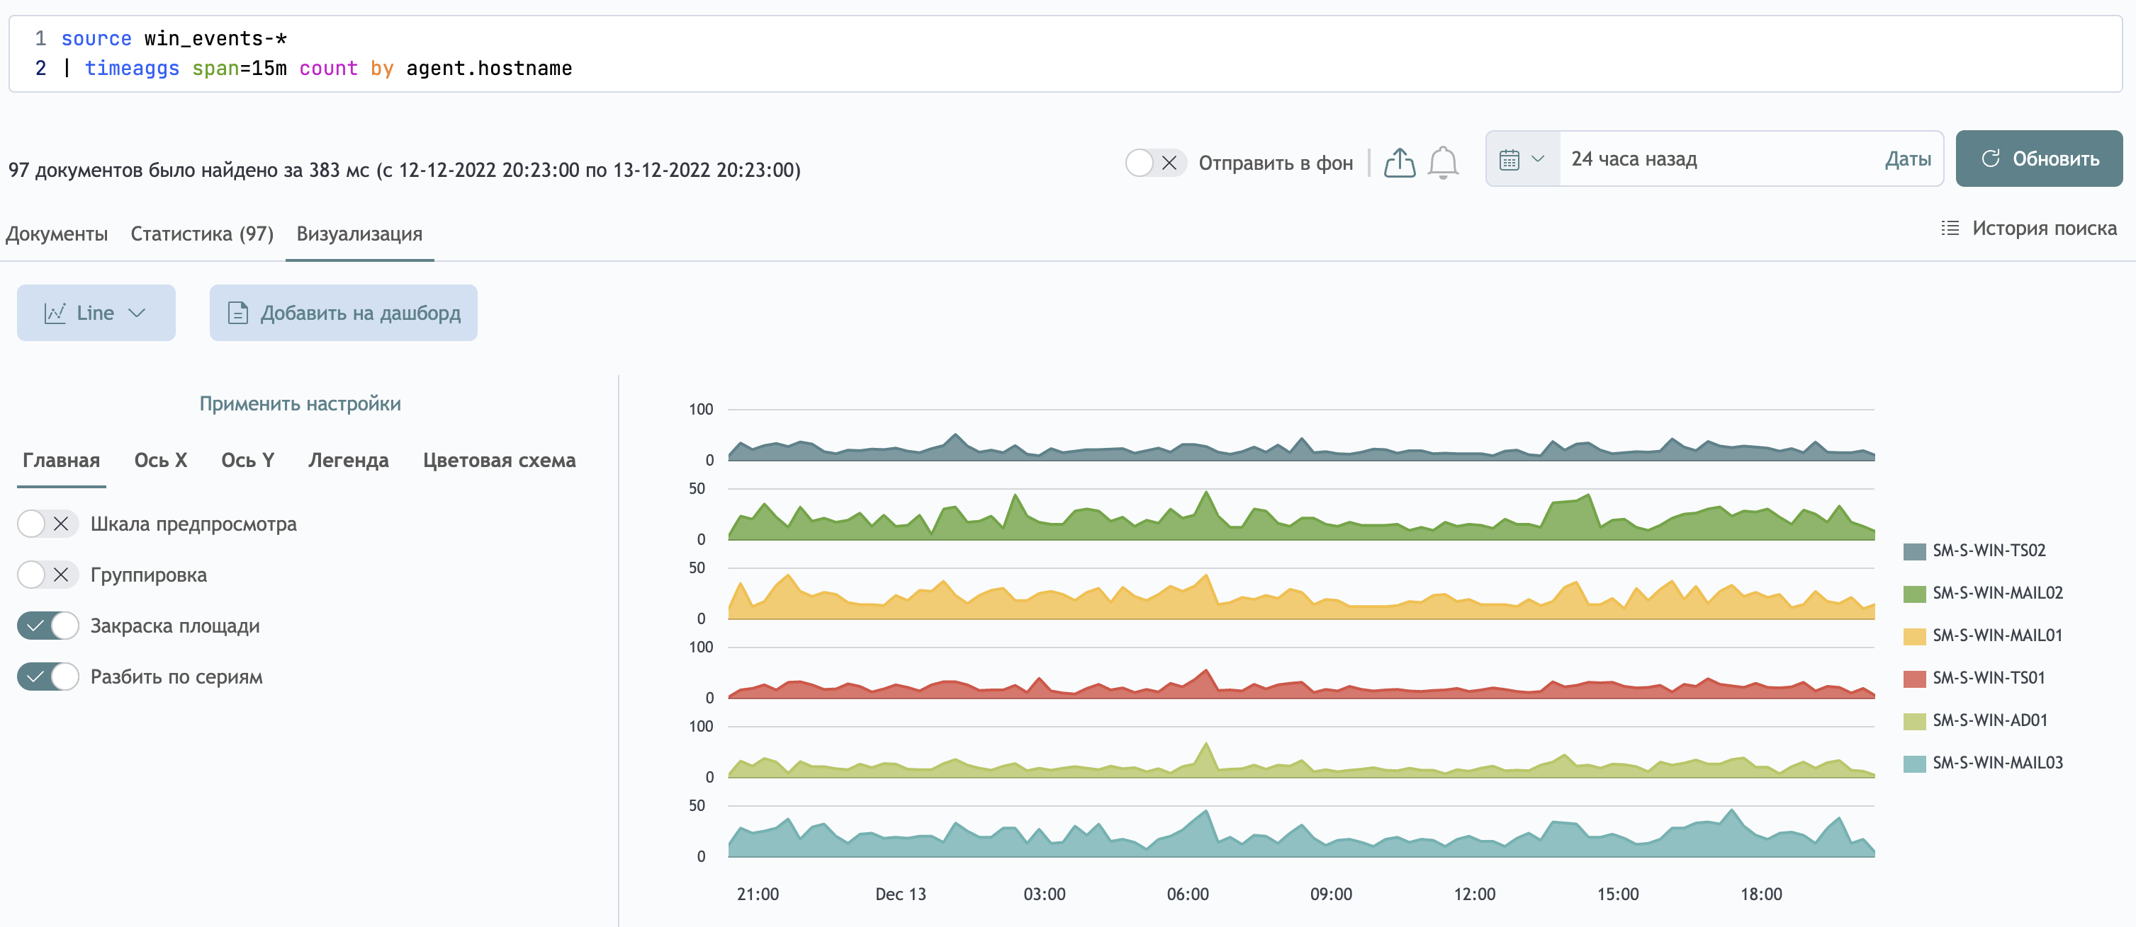
Dashboard Framework

Slide 30
Dashboard Framework
Бесшовная интеграция со страницей создания визуализаций
Ресайзинг визуализации по размеру контента
Возможность настройки дашборда с помощью JSON
Выравнивание панелей по сетке
Возможность использования гибкой фильтрации

Slide 31
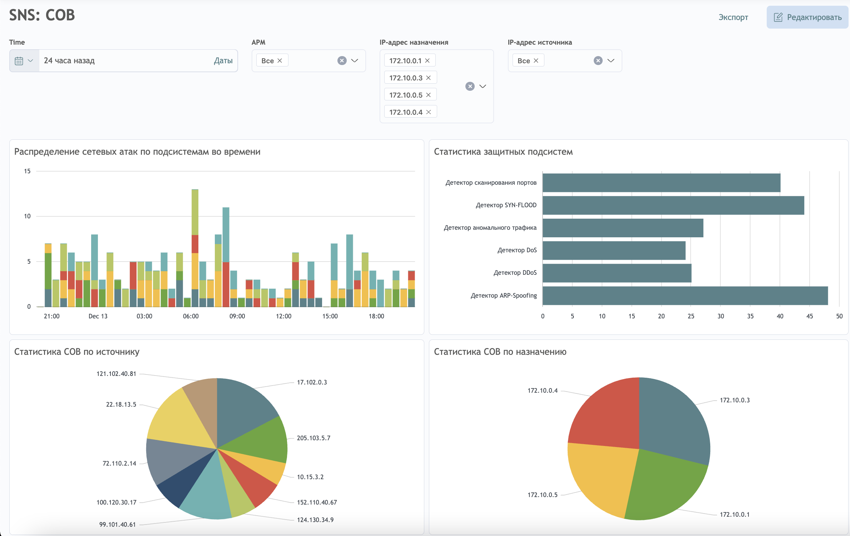
Dashboard Framework

Slide 32
SDK для создания визуализаций на Smart Monitor
Возможности для разработчиков по внедрению своих вариантов визуализации
Визуализация
Пользовательская визуализация, отправляющая запрос на регистрацию своих React-компонентов
SDK
Набор методов и компонентов для интеграции в
Smart Monitor
Core
Приложение Smart Monitor

Slide 33
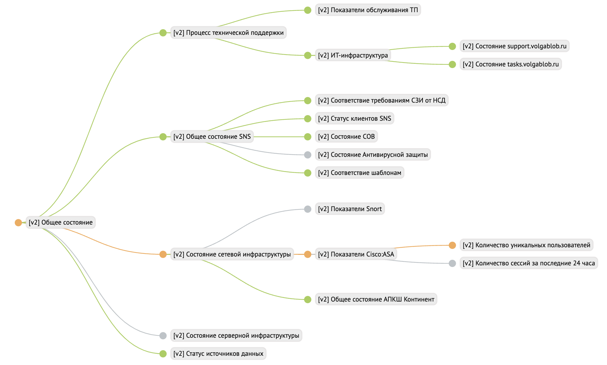
Ресурсно-сервисная модель
Метрика — показатель первого уровня, основан на сырых данных
Индикатор — показатель второго и более высоких уровней, основан либо на метриках, либо на других индикаторах
НОРМА
ПРЕДУПРЕЖДЕНИЕ
ТРЕВОГА

Slide 34
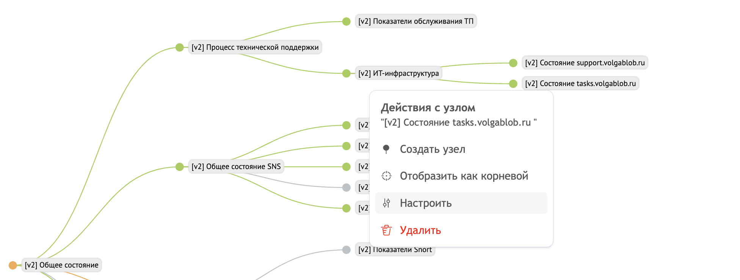
Ресурсно-сервисная модель

Slide 35
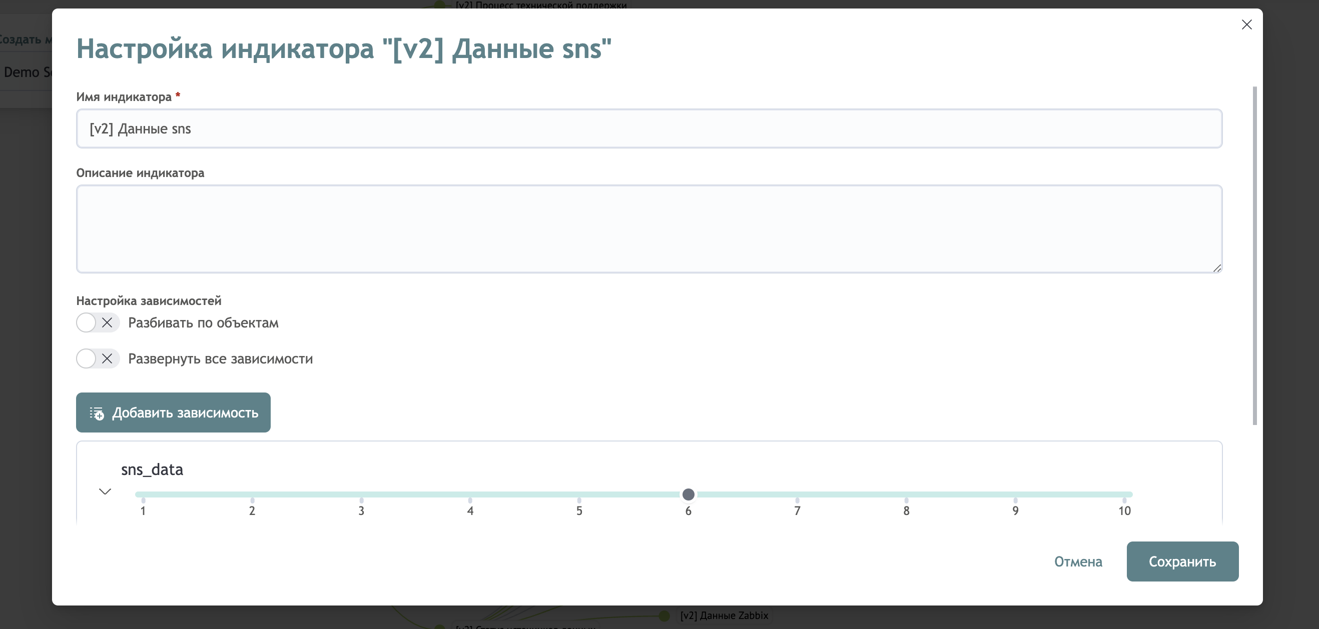
Ресурсно-сервисная модель

Slide 36
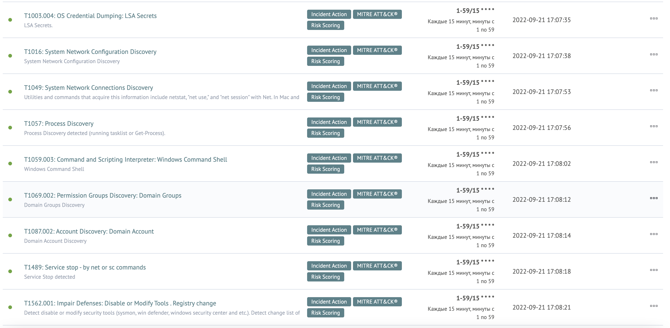
Job Scheduler

Slide 37
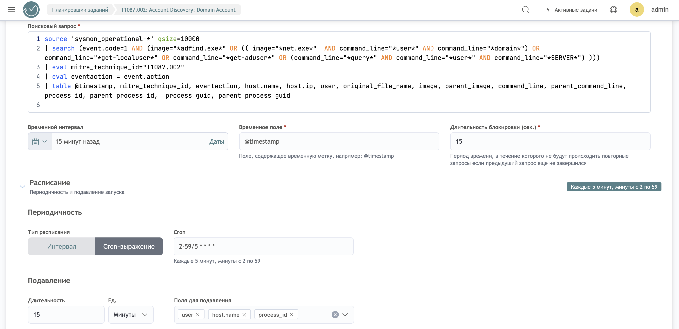
Job Scheduler
Выполнение запросов по заданному расписанию

Slide 38
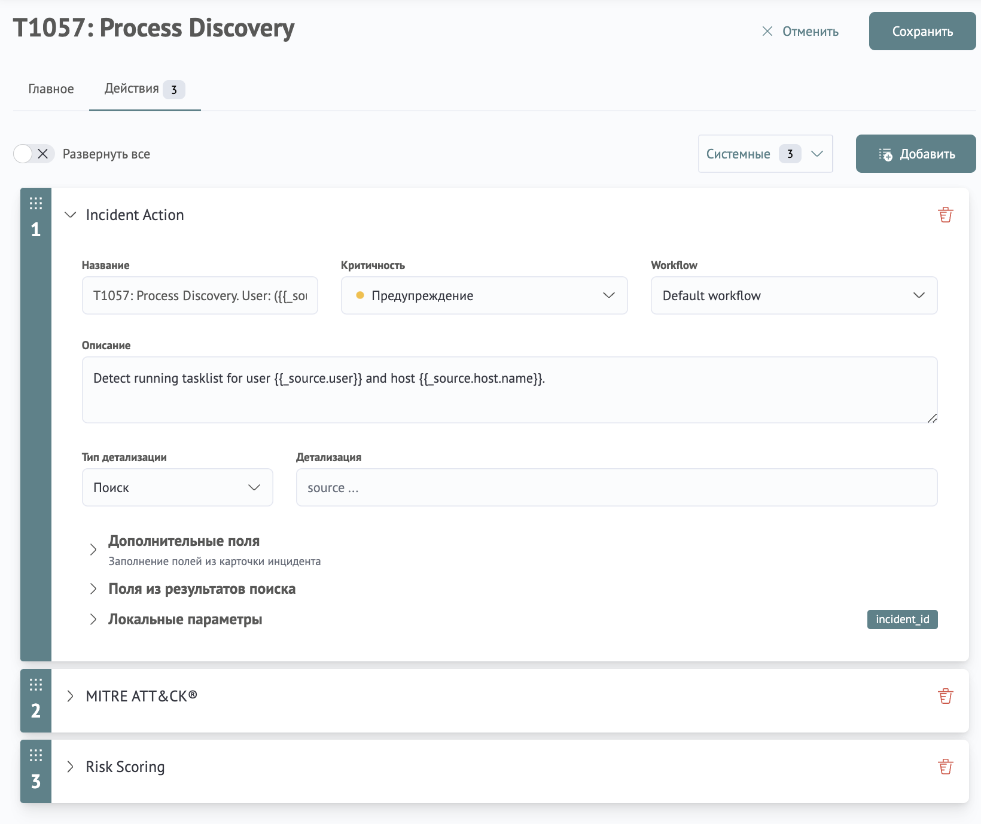
Job Scheduler
Активные действия по результаты выполнения
(E-mail, SMS, Messenger, заведение инцидентов, агрегация результатов индекс и др.)

Slide 39





Knowledge Center – теперь в Core!
Сценарии
Правила
Playbooks
Wikilogs
Источники
Сценарии использования правил
Набор корреляционных
правил
Последовательность действий для закрытия инцидента
Статьи с детальным описанием
Эталонные конфигурации для сбора данных

Slide 40
Правила
Корреляционные правила, которые можно использовать для реализации
Правило
Описание
Мета-данные поиска
Применение
Описание использования с полноценной информацией в Rich Text редакторе
Описание поискового запроса с рекомендуемым временным интервалом и расписанием
Возможность добавить шаблон правила в Job Scheduler, подставив необходимые токены

Slide 41
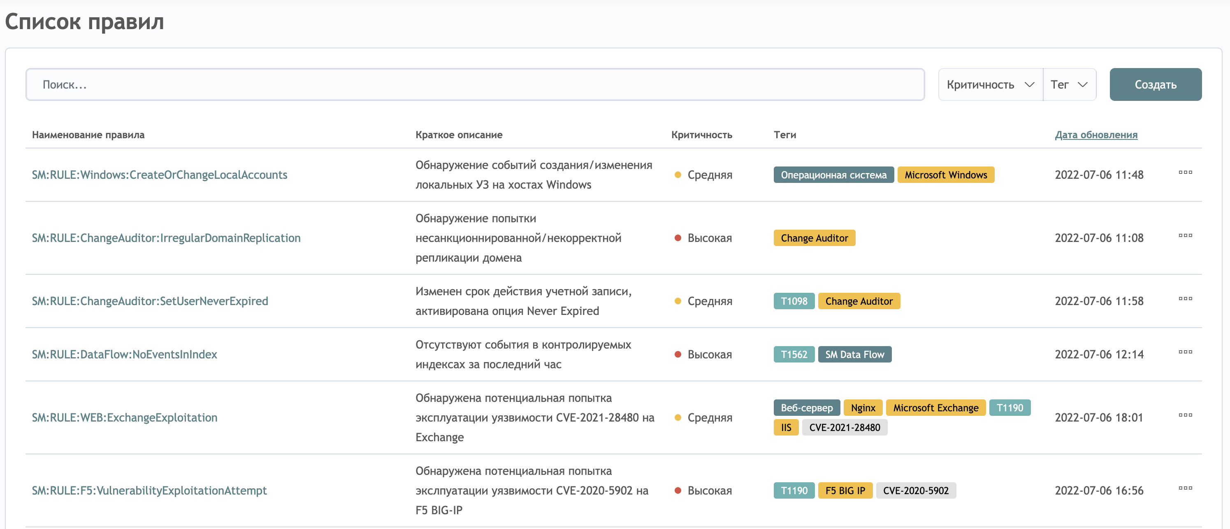
Правила
Корреляционные правила, которые можно использовать для реализации

Slide 42
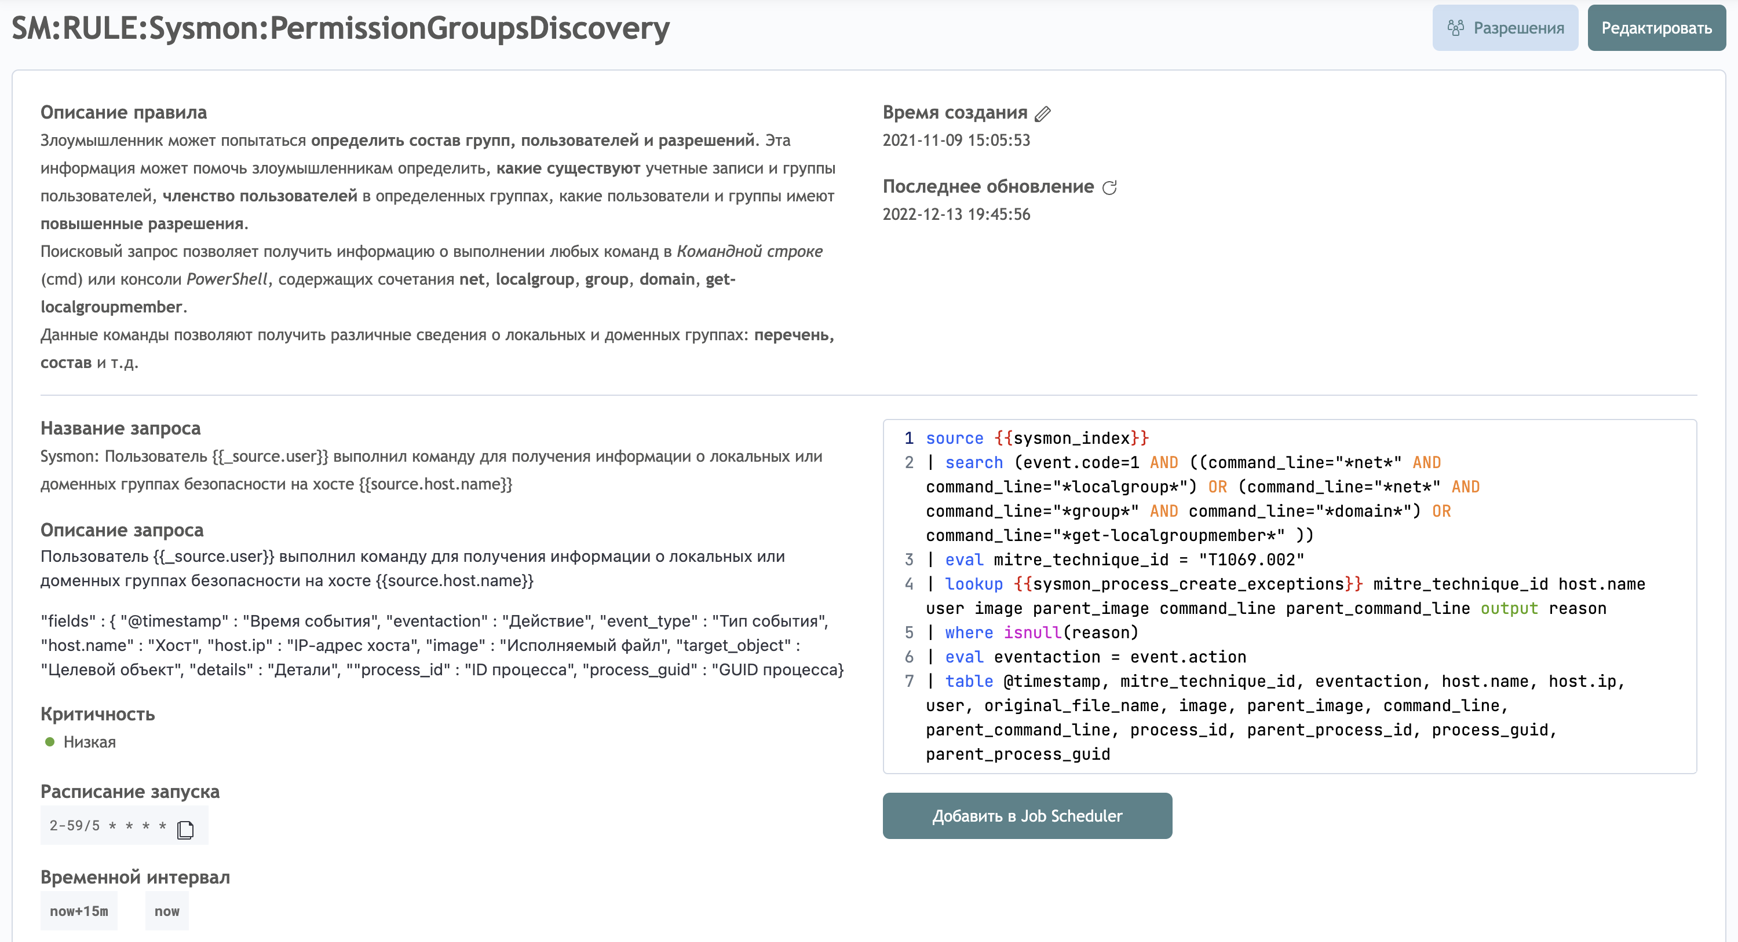
Правила
Корреляционные правила, которые можно использовать для реализации

Slide 43
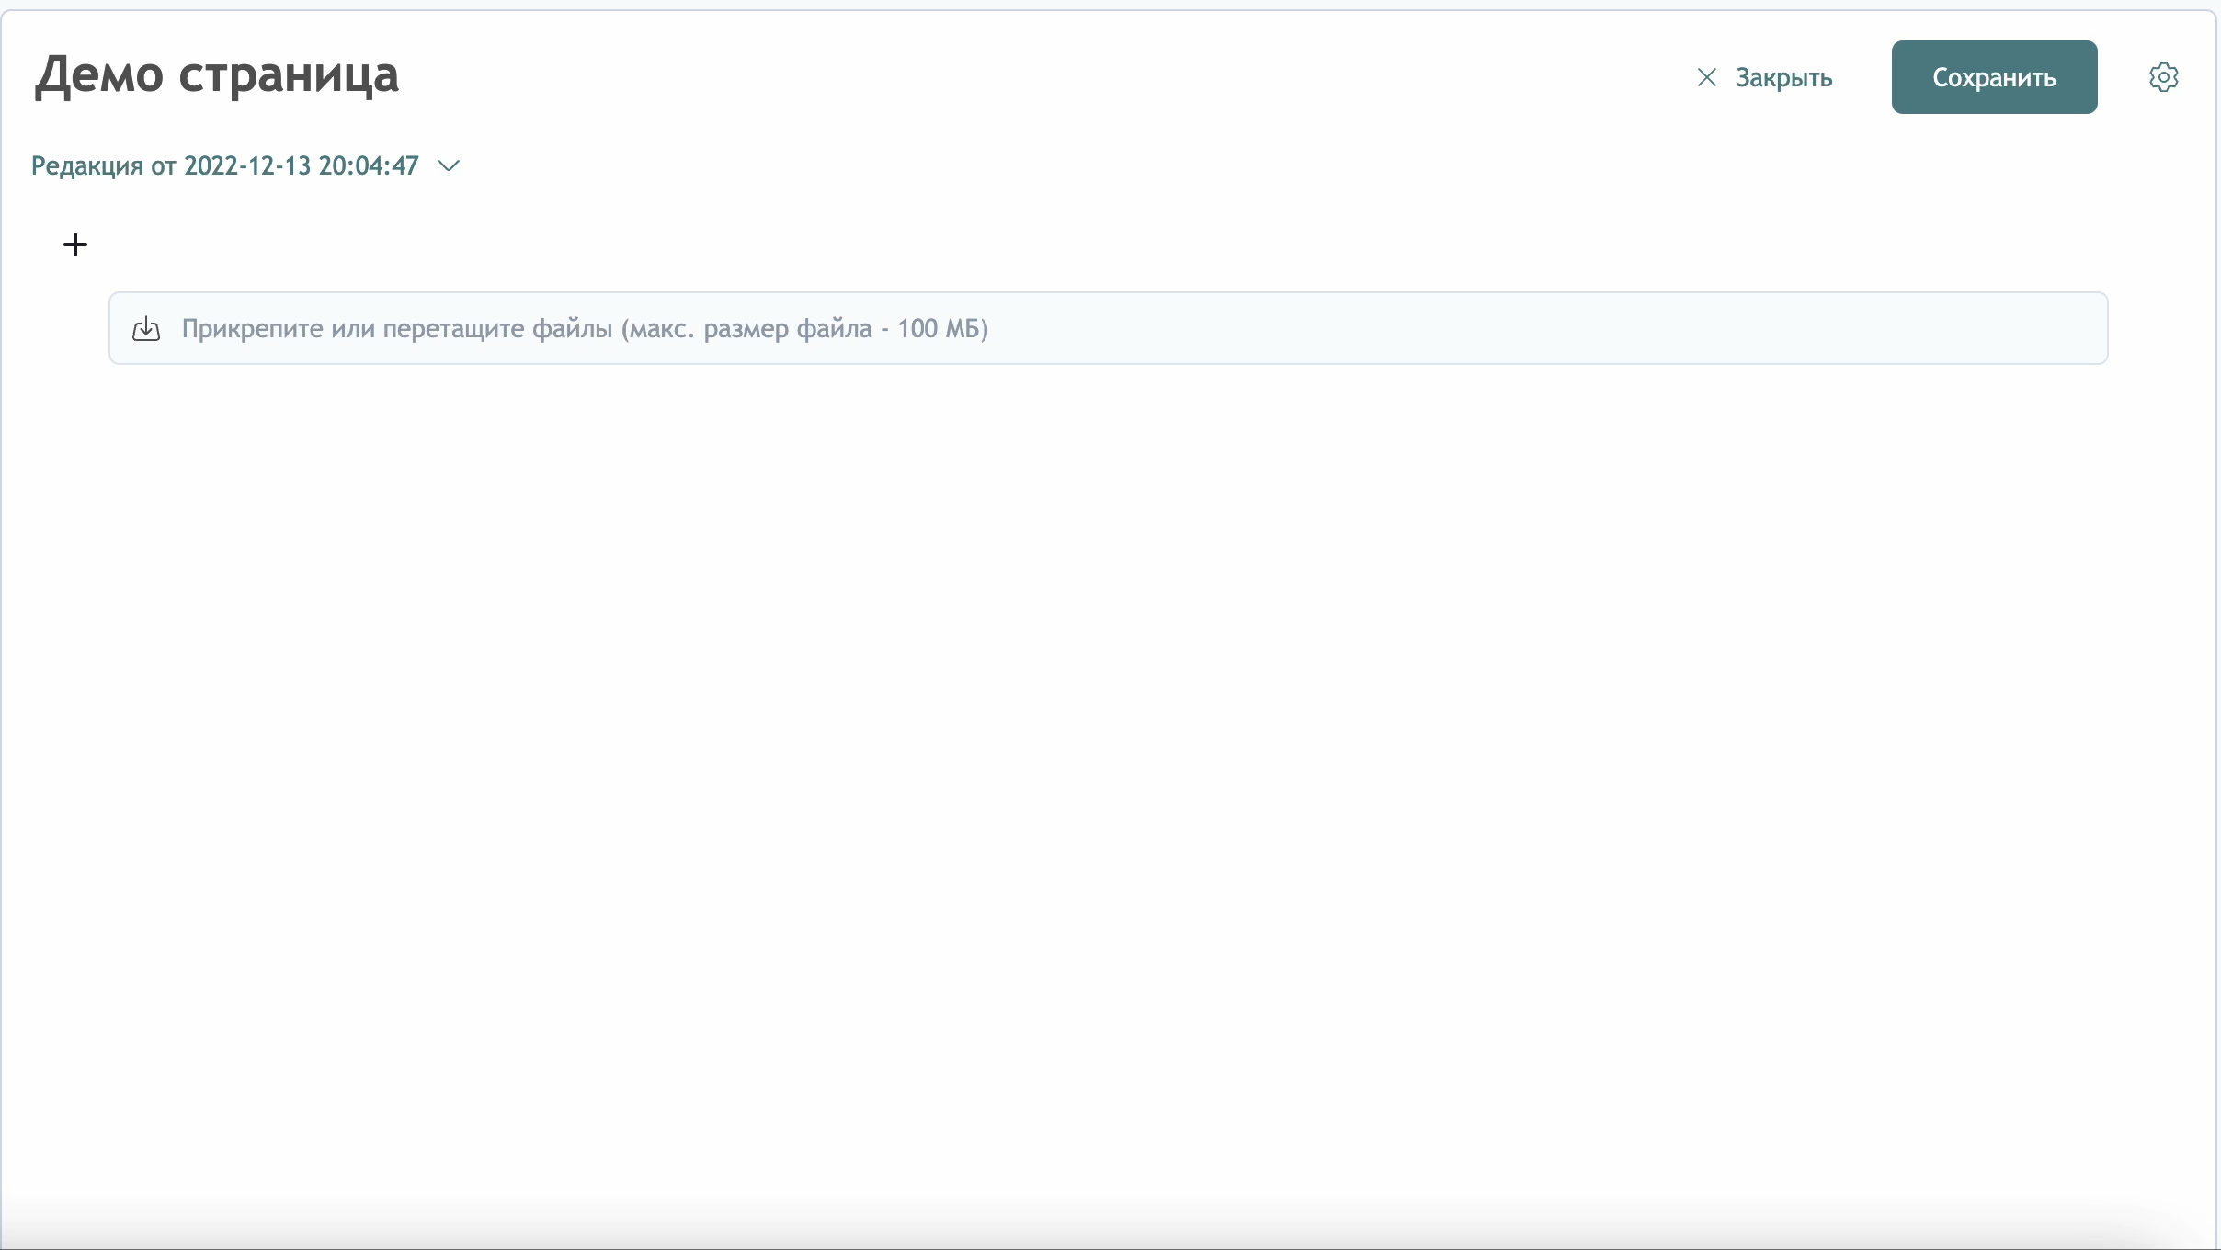
Wikilogs – динамические статьи!

Slide 44
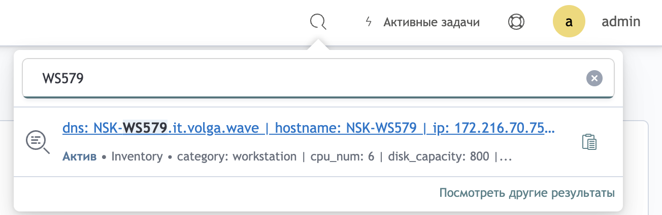
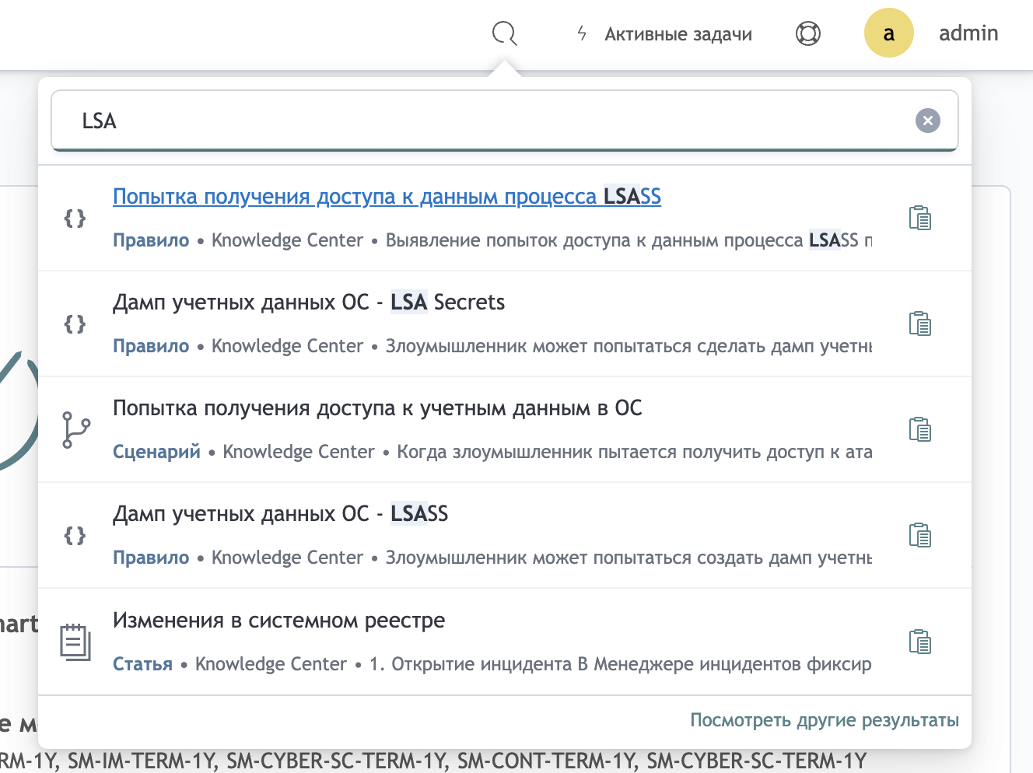
Глобальная строка поиска
Spotlight
Сквозной поиск по объектам Smart Monitor!

Slide 45

Smart Beat
Управление агентами Beats
Поддержка централизованного управления конфигурацией агентов
Автоматический запуск нескольких Beats без необходимости установки
Простой процесс управления агентами и их обновление

Slide 46
Smart Beat Manager
Входит в Smart Monitor Core
Сервер управления для Smart Beat
Возможность распространения конфигураций для агентов Beats
Возможность удаленного обновления версий самих Beats
Веб-интерфейс для просмотра текущей конфигурации и активных Smart Beat

Slide 47
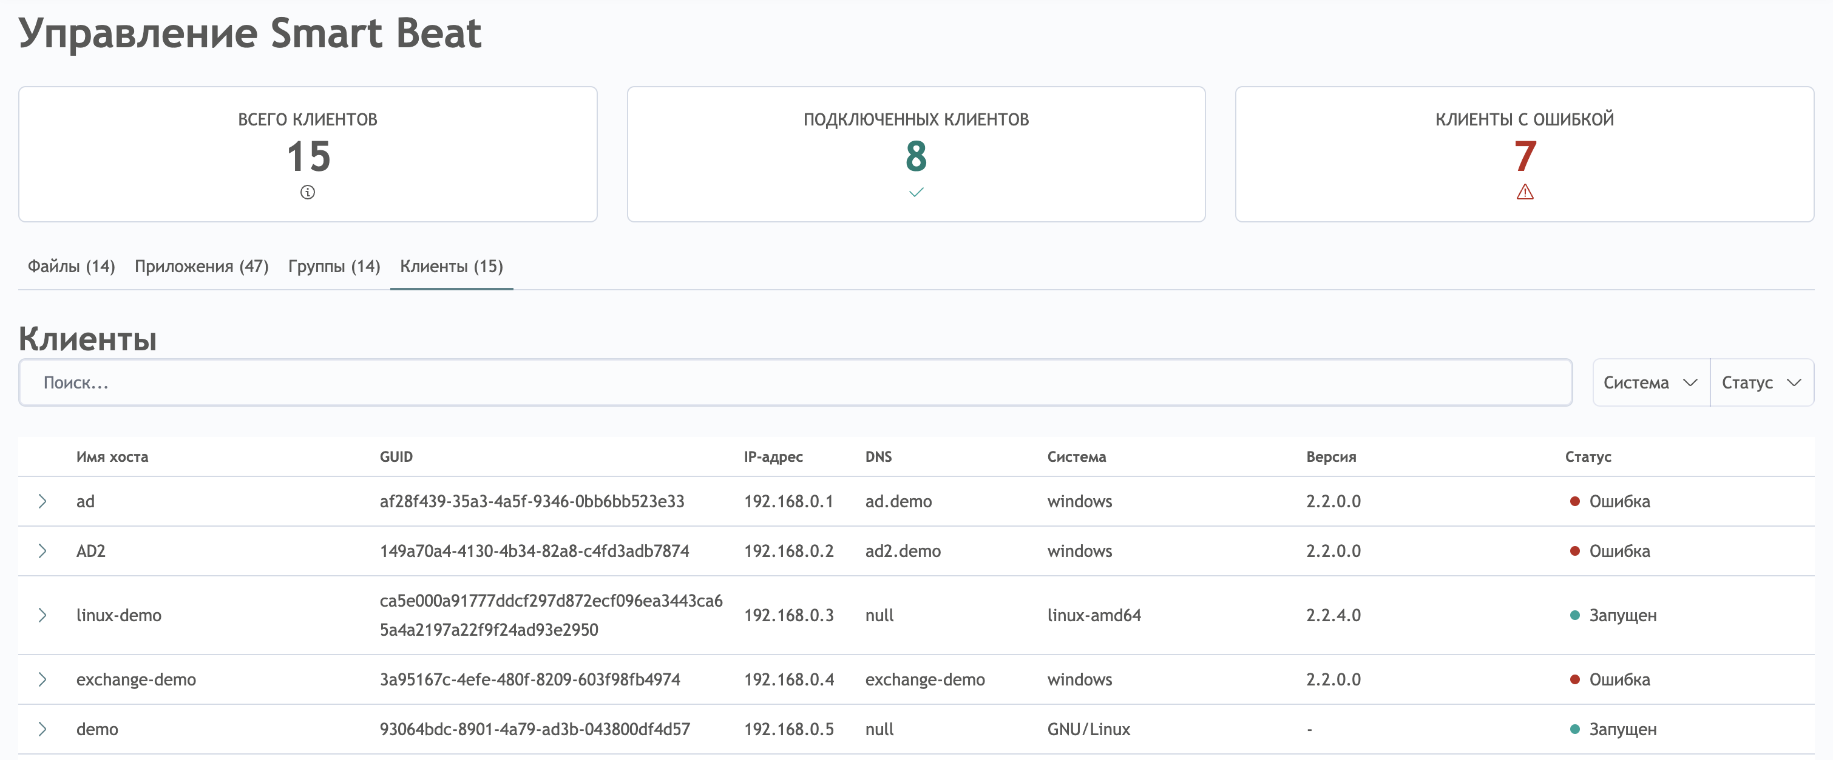
Smart Beat Manager

Slide 48
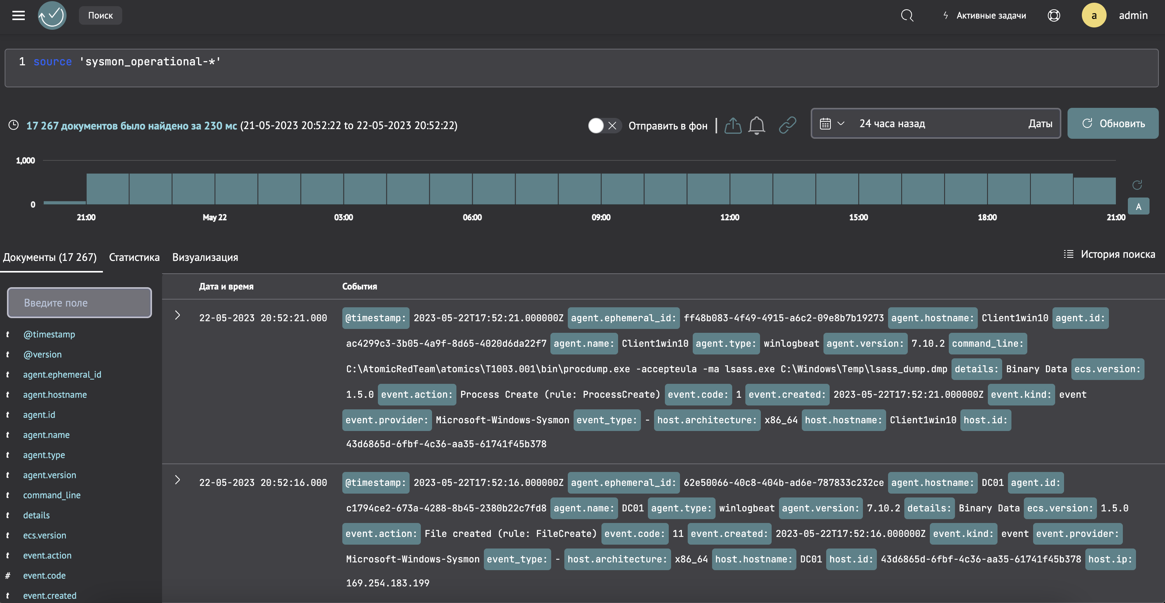
Темная тема

Slide 49
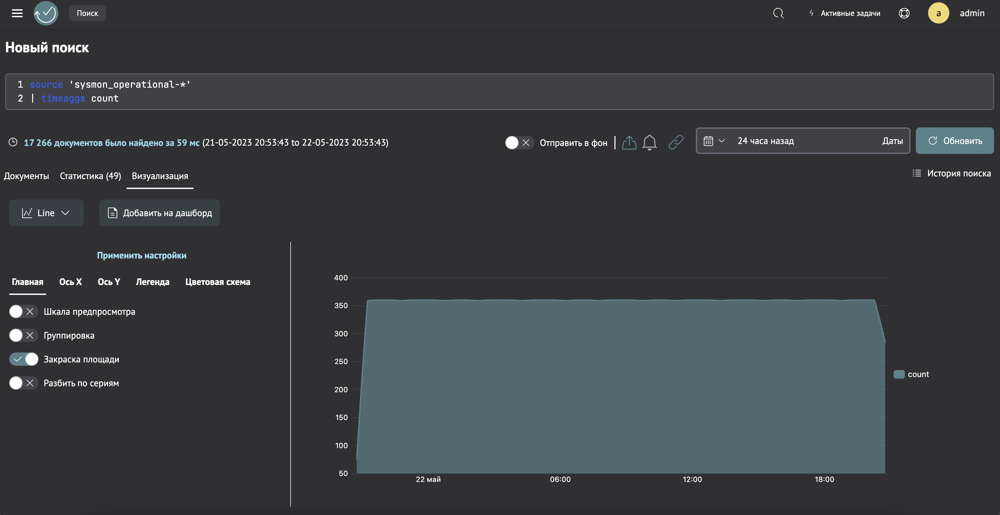
Темная тема

Slide 50
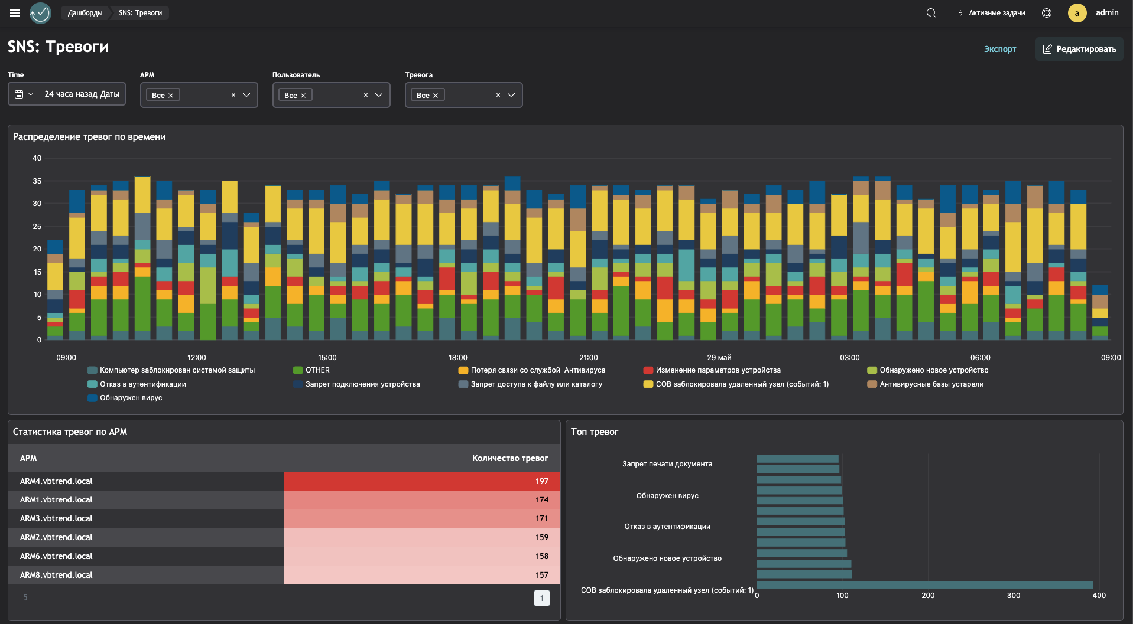
Темная тема

Slide 51

Производительность системы
340 000
Средняя
производительность
индексирования
в EPS
13
Пиковая
производительность
индексирования
в ТБ/сутки
500 000
Пиковая
производительность
индексирования
в EPS
8,5
Средняя
производительность
индексирования
в ТБ/сутки

Slide 52
Self Monitoring
Состояние кластера
Активность узлов, статусы шардов, количество сегментов
Журнал ошибок, сообщений кластера
Ресурсы узла
Нагрузка на CPU/RAM, состояние Heap, открытые FD
Здоровье
системы
Открытые HTTP-соединения, потоки, состояние хранилища
Мониторинг JVM
Количество потоков, Direct Buffer, использование Heap
Использование GC, среднее время цикла и пауз GC
Поиск и индексация
Количество индексаций, среднее время индексации
Merge, refresh, flush операции, время подавления

Slide 53
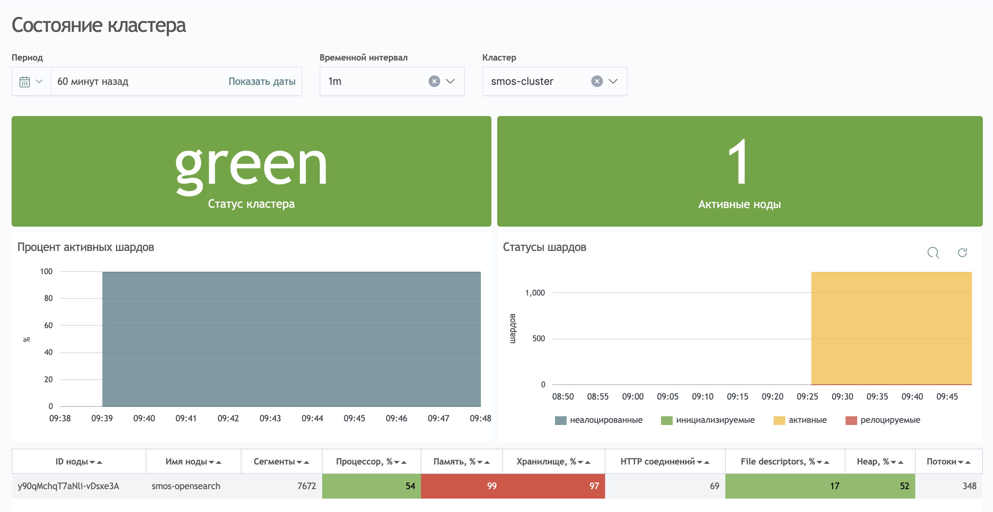
Состояние кластера

Slide 54
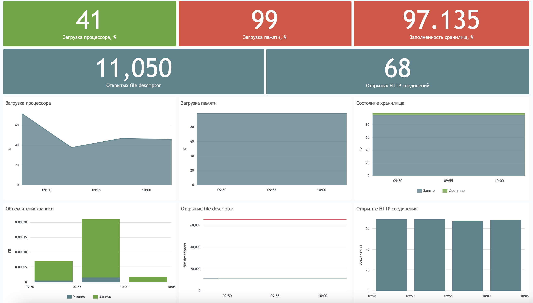
Состояние кластера
Ресурсы узла

Slide 55
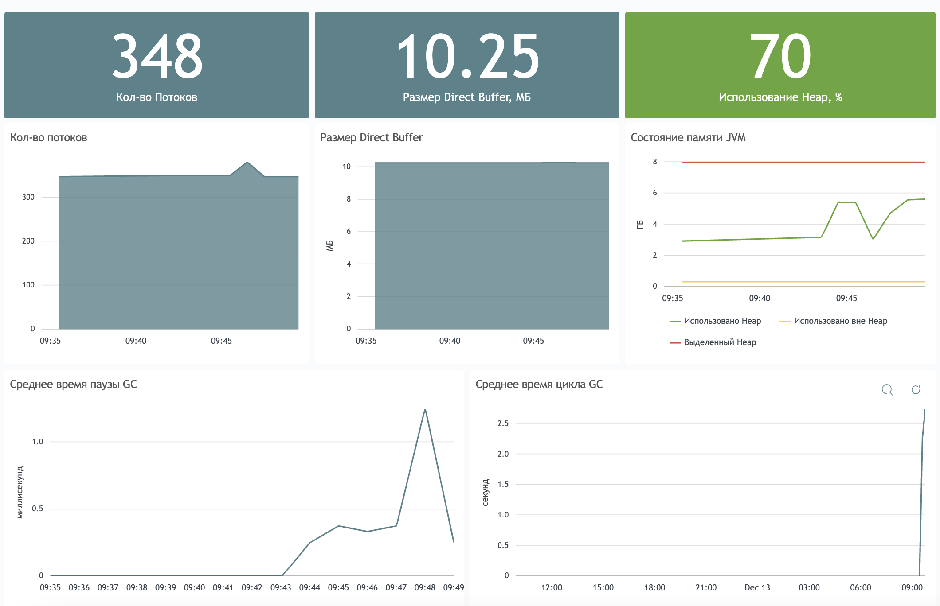
Мониторинг JVM

Slide 56
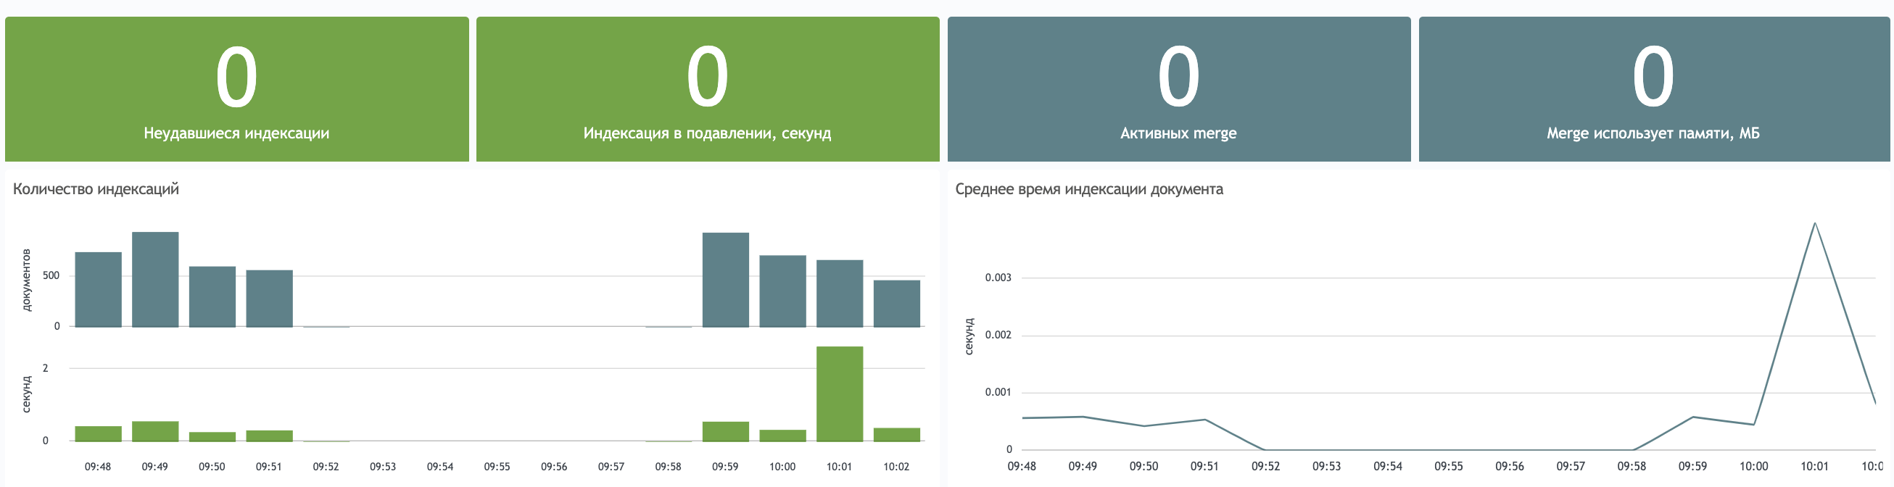
Состояние кластера
Поиск и индексация

Slide 57
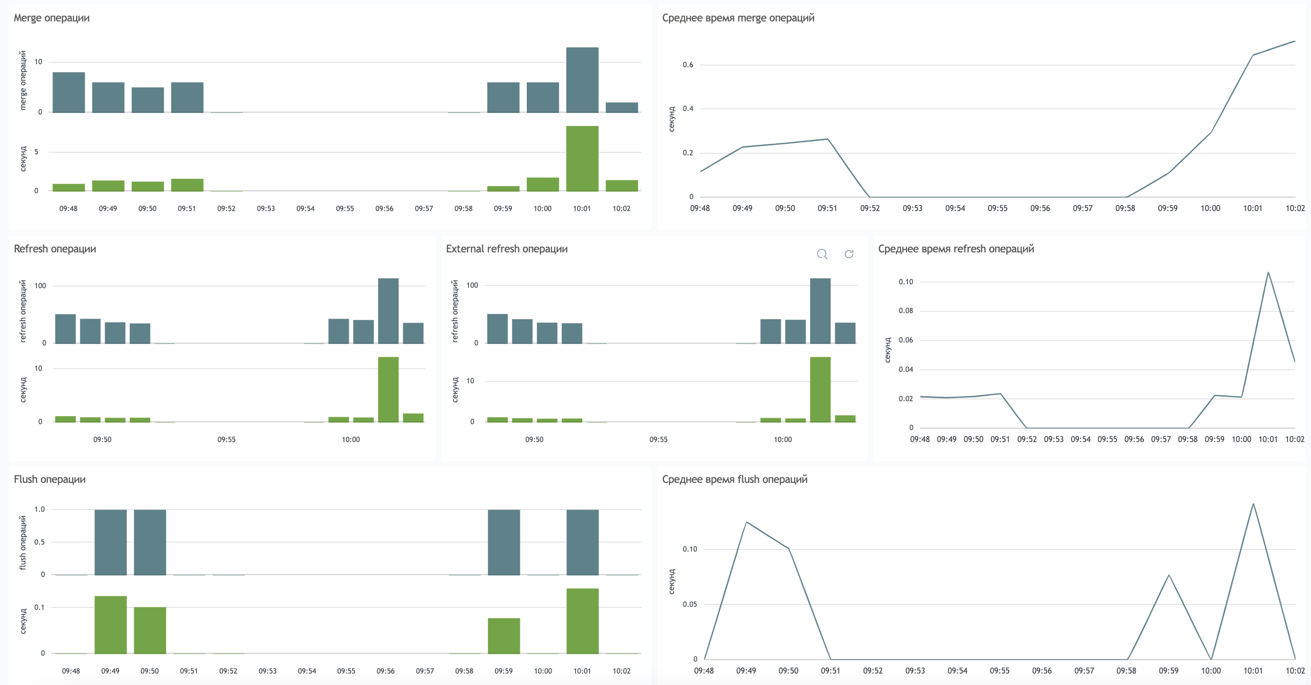
Поиск и индексация

Slide 58
Режим Service Provider
Центральный инстанс
Данные, инциденты, корреляционные правила
Данные, инциденты, корреляционные правила
Клиент 1
Клиент 2
Клиент 3
Клиент N

Slide 59
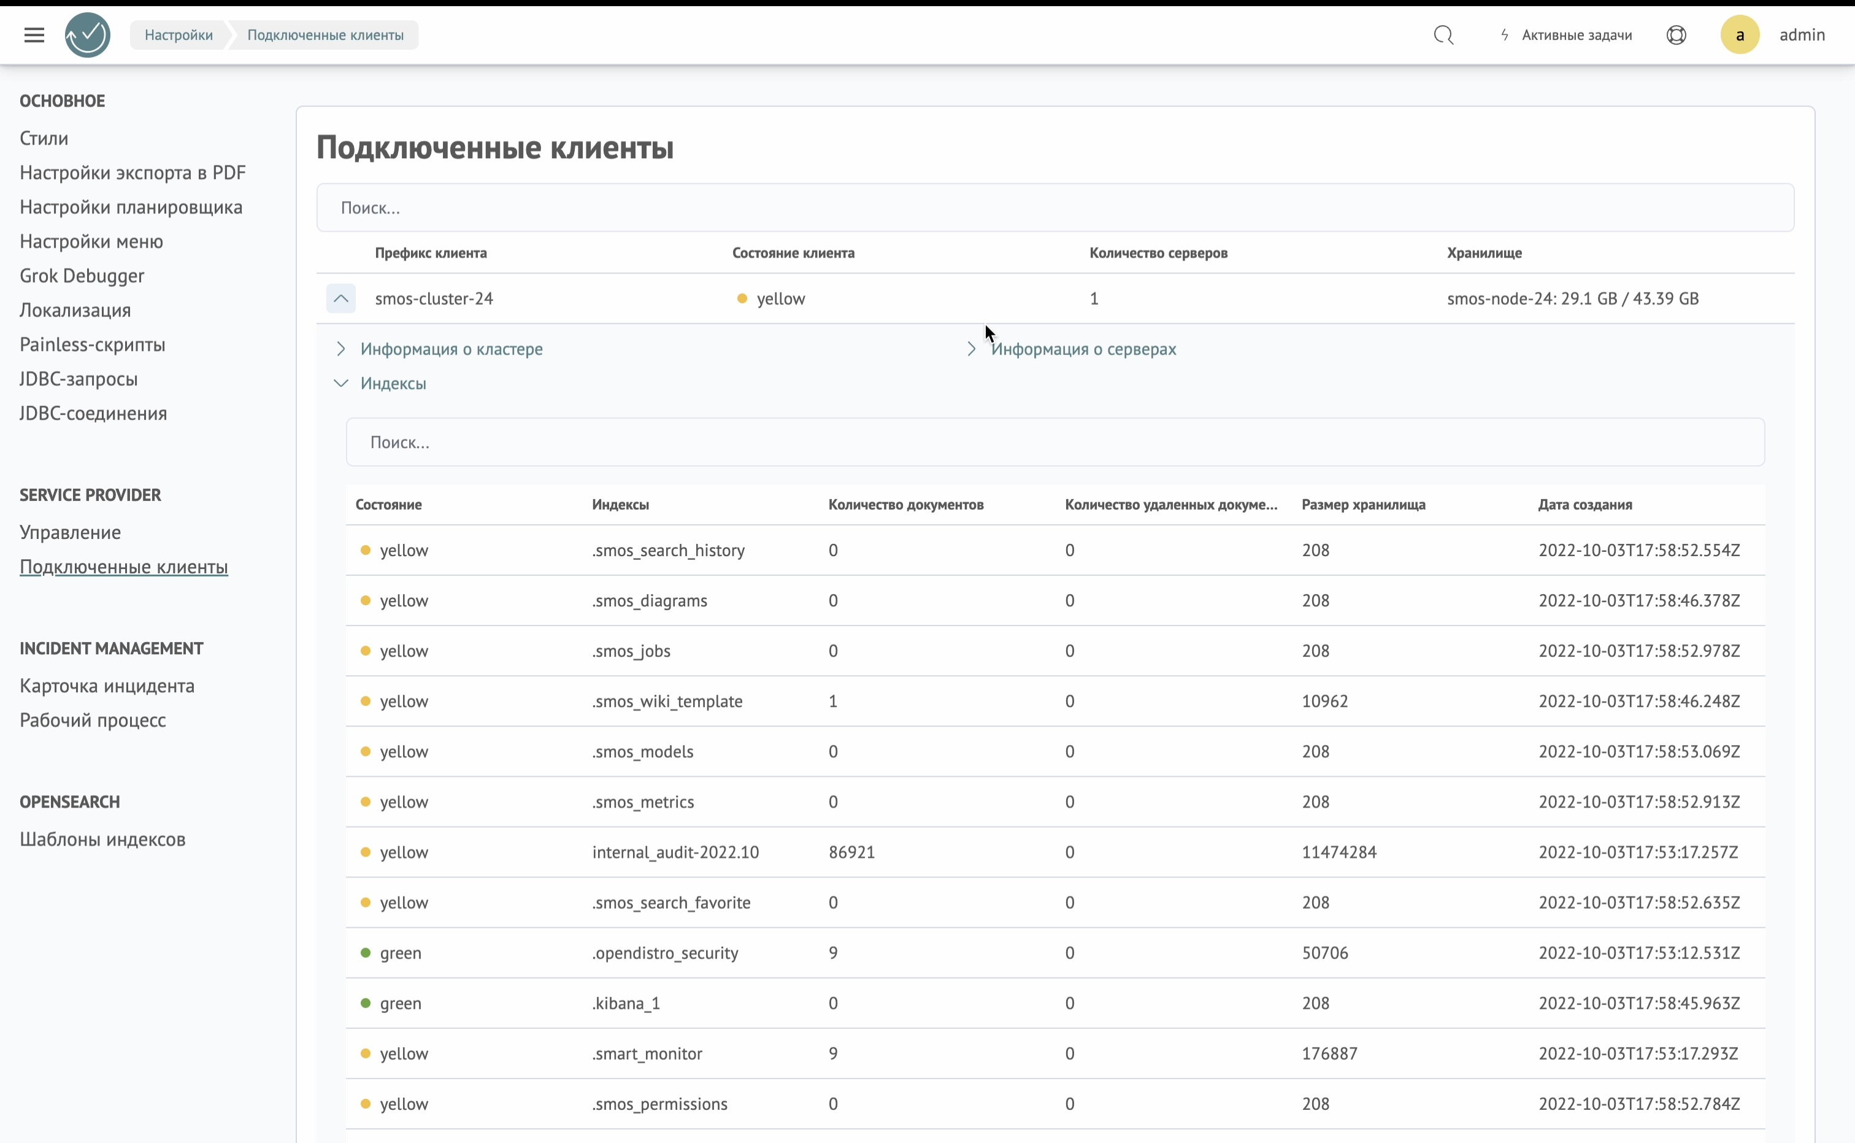
Режим Service Provider

Slide 60
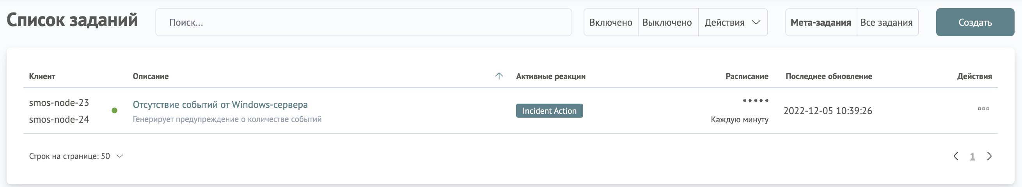
Режим Service Provider

Slide 61
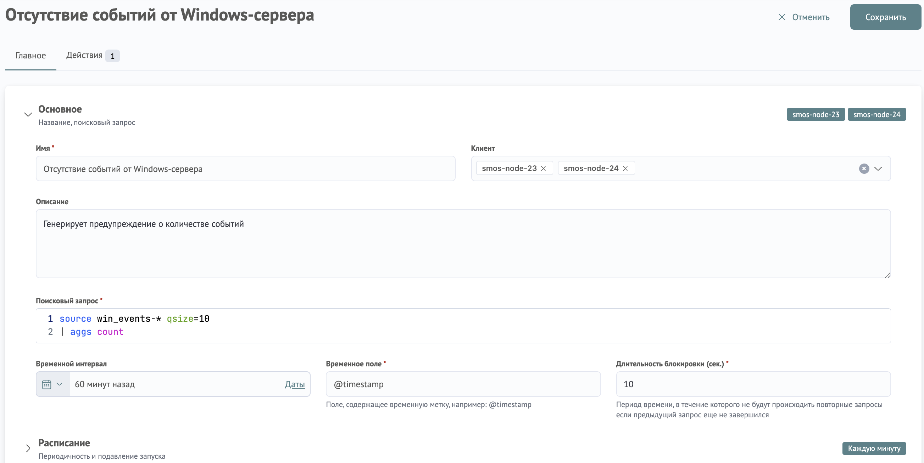
Режим Service Provider

Slide 62
Incident Manager
Регистрация и процесс обработки инцидентов

Slide 63
Incident Manager
Фиксация важных событий
Статусы инцидентов
Назначение ответственных
Создание инцидентов вручную
История изменений и комментарии
Уровни критичности

Slide 64
Incident Manager
Фиксация важных событий
+ Workflow
Создание инцидентов вручную
История изменений и комментарии
Уровни критичности

Slide 65
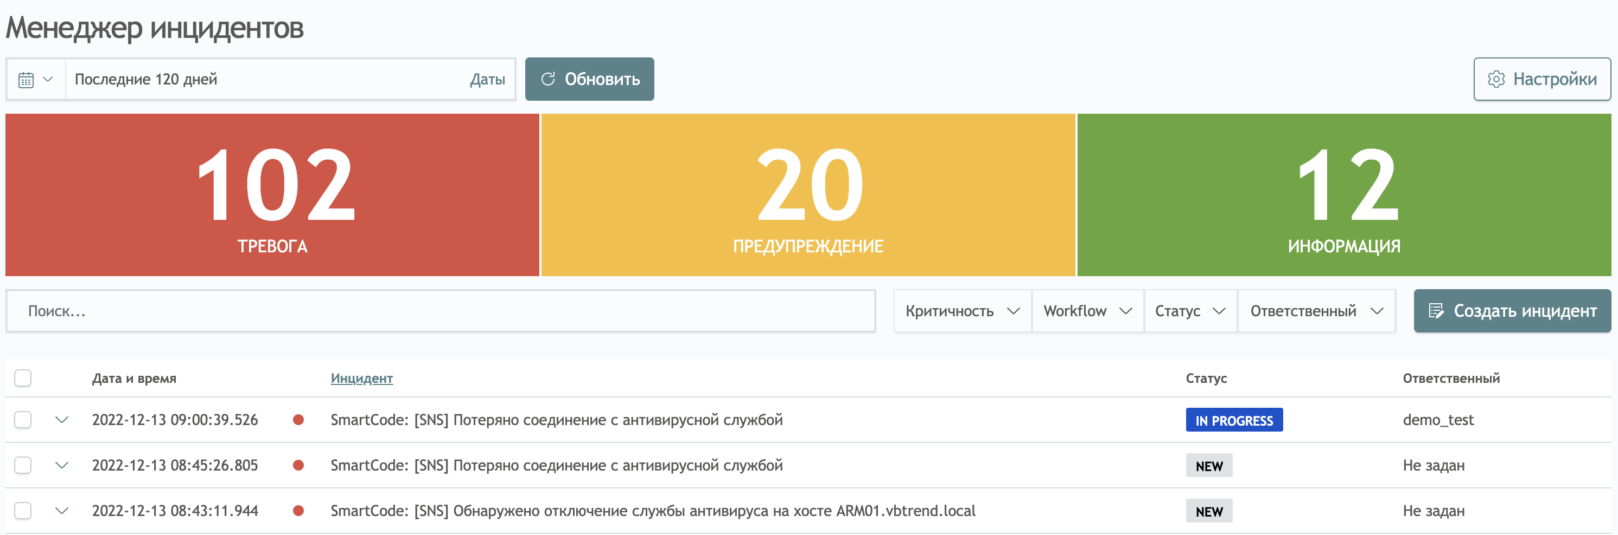
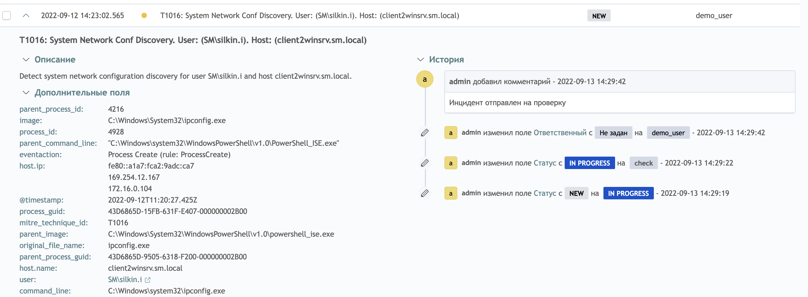
Incident Manager
Уровни критичности
Трекинг статусов
Комментарии
История изменений

Slide 66
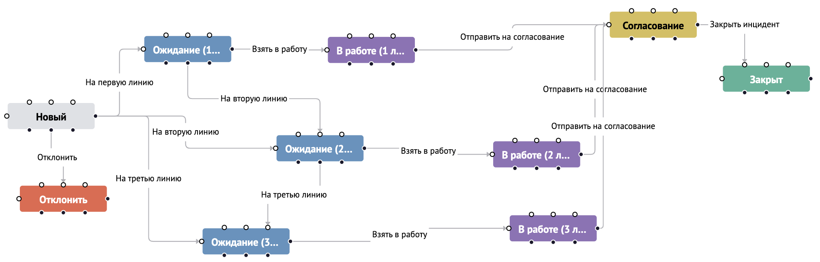
Пример рабочего процесса

Slide 67
Workflow — активные действия
Первичные действия могут влиять на параметры инцидента
Разделяются на системные и пользовательские
Пользовательские действия могут быть реализованы на NodeJS / Python
Первичные действия
Другие действия
Автоматическое назначение ответственного
Регистрация времени изменения статуса
Проверка времени изменения статуса (соответствие SLA)
Отправка оповещения на почту
Отправка оповещения в мессенджер
Интеграция с Service Desk (передача информации об инциденте)

Slide 68
Inventory
Инструмент формирования и управления активами

Slide 69

Inventory: Назначение
Модуль обеспечивает:
Формирование единой базы активов
Поддержку данной базы в актуальном состоянии
серверы
Последнее обновление: час назад
рабочие станции
Последнее обновление: 15 минут назад
Inventory
пользователи
Последнее обновление: 2 часа назад
информационные системы
Последнее обновление: 30 минут назад

Slide 70





Inventory
Автоматизированный сбор и обновление базы активов от различных источников
Пользователи
Серверы
Inventory
processor
Сетевые устройства

Slide 71
Актив – объект инвентаризации
Составные компоненты актива
Атрибуты актива
Базовые
Дополнительные
Мета
Исходные
Набор атрибутов, определяющий отпечаток актива. Совокупность которых определяет уникальность актива.
Атрибуты, значения которых важны для инвентаризации и смежных модулей. Они не являются уникальными.
Атрибуты, сформированные модулем инвентаризации. Требуются для отслеживания жизненного цикла актива.
Все атрибуты от источников данных на базе которых были построены активы

Slide 72
Inventory
Использование атрибутов Inventory для фильтрации поиска, анализа и построения статистических отчетов в различных срезах
Рабочие станции
Серверы
БД
АТМ
Сетевое оборудование
Количество пользователей

Slide 73

SDK для создания приложений на Smart Monitor
Возможности для разработчиков по созданию прикладной логики приложений
Приложение
Предоставление пользовательскому приложению возможности «встраивания» в Smart Monitor
SDK
API для регистрации приложений, шаринг конфигураций, полезных свойств и компонентов Smart Monitor
Core
Приложение Smart Monitor

Slide 74
Демонстрация

Slide 75
Кейс №1 (Иннотех)
Организация: IT-компания
Цели и задачи: Построение SIEM в IT-компании, замена ArcSight
Объем данных: 150+ ГБ в сутки, кластеризация с фактором репликации 1
Количество корреляционных поисков: >40 корреляционных запросов. Запланировано расширение до 300.
Одновременная работа до 30 аналитиков
Интеграция с внешними системами: SOAR (The Hive), Платформа для управления угрозами (Kaspesky Cyber Trace)
Источники данных: 10+ (Основные: Windows, AD, KATA, Palo Alto, DNS, DHCP, Cisco, F5, PT NAD)
Другое:
  интеграция существующей модели данных Заказчика
  интеграция процесса разработки правил (тегирование, дополнительные поля)

Slide 76
Кейс №1 (Иннотех)
Цели и задачи: Построение SIEM в IT-компании, замена ArcSight
Основное
Объем данных: 150+ ГБ в сутки, кластеризация с фактором репликации 1
>40 корреляционных запросов. Запланировано расширение до 300.
Windows, AD, KATA
Источники
Palo Alto, DNS, DHCP, Cisco
Кейс
ИБ в IT
F5, PT NAD
Одновременная работа до 30 аналитиков
Взаимодействие
Интеграция с внешними системами
SOAR (The Hive), Управления угрозами (Kaspesky Cyber Trace)
Интеграция существующей модели данных Заказчика
Другое
Интеграция процесса разработки правил (тегирование, тестирование)
Разработка Custom Action для записи в стороннюю SOAR систему

Slide 77
Кейс №2 (AIM - SGSOC)
Ситуационный центр создан с целью оперативного реагирования на киберугрозы, выявление кибер-атак, и оперативного мониторинга ИТ/ИБ инфраструктуры
Цели
Экспресс-аудит текущего уровня обеспечения ИБ
Инструментальное тестирование на проникновение
Построение ситуационного центра в промышленной компании
Формирование перечня первоочередных контрмер, направленных на оперативное повышение уровня защищенности
Задачи
Увеличение покрытия объектов мониторинга
Создание службы мониторинга и оперативного реагирования на инциденты информационной безопасности
30+ источников данных
Источники
1.5 TB данных в сутки
Сбор данных с 10+ геораспределенных площадок
Интеграция с Service Desk для автоматического заведения заявок
Другое
Формирование Базы Знаний SOC (правила, сценарии реагирования)
Организация работы операторов первой линии 24x7

Slide 78
Кейс №2 (AIM - SGSOC)
Критерий | ДО | ПОСЛЕ
Количество корреляционных правил | 30 | 100+
Уведомления об обнаруженных инцидентах | Общий почтовый ящик | Единая web-консоль мониторинга e-mail messenger Интеграция с Service Desk
Категоризация инцидентов | Отсутствует | Внедрена категоризация по уровням критичности Настроено обогащение инцидентов дополнительной информацией
False Positive | Регулярные FP, отсутствие работы с исключениями | Число FP снижено в 5.5 раз
Регламент реагирования на инциденты | Отсутствует | Сформирован регламент реагирования Формализована классификация инцидентов и workflow Организована работа операторов первой линии в режиме 24x7
Управление знаниями | Отсутствует | Сформирована база знаний SOC по инцидентам, корреляционным правилам, сценариям реагирования
Threat Intelligence | Отсутствует | Интеграция с 4+ поставщиками IoC

Slide 79
Кейс №3 (Росбанк)
Автоматизация оценки покрытия объектов инфраструктуры средствами защиты информации
Цели
Сбор инвентаризационной информации об объектах защиты (сервера, АРМ, ATM, VDI, ThinClient и др.)
Оценка покрытия объектов средствами защиты
Интеграция с СЗИ в части информации о подконтрольных объектах, метриках работоспособности и статусов
Задачи
Автоматизация формирования отчетов
Инвентаризация: AD (LDAP), CMDB
Источники
СЗИ: McAfee, TrendMicro, Kaspersky, FireEye, Qualys
Сокращение времени подготовки отчетов с «недель» до «минут»
Сведение к минимуму ошибок, вызываемых формированием отчетов в «ручном» режиме, путем автоматизации
Результат
Актуальная информация по метрикам покрытия СЗИ в любой момент времени

Slide 80
Кейс №4 (ЦБ)
СОИБ в гос. регуляторе, единое хранилище данных
Основное
1+ ТБ в сутки, несколько геораспределенных кластеров
>60 корреляционных запросов, более 200 источников
Alcatel, Checkpoint, Cisco, Citrix, Docker, F5, VMware ESXi
SOC в регуляторе
Источники
InfoWatch, Kaspersky, Linux, MSSQL, OpenShift, SCCM
Veeam, VMware vCenter, Windows и внутренние системы
Одновременная работа до 100 пользователей
Взаимодействие
Фиксация инцидентов в реальном времени, SOC
Единая консоль мониторинга продуктивной, тестовой и среды управления
ИБ и ИТ мониторинг
Другое
Главный рабочий инструмент отдела аналитиков и отдела ИБ
Поддержка идентичных инсталляций в разных сегментах

Slide 81
Кейс №5 (KPMG)
SOC в филиалах KPMG в странах СНГ
Основное
300 ГБ в сутки
>30 корреляционных запросов, более 30 источников
Cisco, DHCP, EMC Networker, Microsoft Exchange
SOC в аудиторской компании
Источники
FortiGate, Microsoft Lync, Microsoft Forefront, Mobile Iron
Linux, Palo Alto, Qualys, Remedy, Symantec, VNX, Windows
До внедрения фиксация инцидентов производилась в Excel
Взаимодействие
После — автоматическая фиксация инцидентов
Единая консоль мониторинга ИТ
Реализация compliance-кейсов (проверка установленных обновлений)
Другое
Реализация compliance-кейсов (новые версии используемого ПО)
Реализация SSO по стандартам KPMG

Slide 82
Кейс №6 (Банк Бахрейна - ALUBAF)
Функции SIEM и выполнение требований регулятора
Основное
20+ ГБ в сутки
>10 корреляционных запросов, покрытие устройств «сбором» логов
Microsoft Active Directory, Microsoft Exchange, Microsoft Windows
SIEM в банковской организации
Источники
FortiGate, Forti2FA, Sonicwall, BitDefender
SWIFT Alliance Access, Nutanix, Solaris, Microsoft SQL Servers
Оказание услуг Professional Services
Взаимодействие
Поддержка актуальной версии Splunk
Оптимизация и стабилизация работы Splunk

Slide 83
Кейс №7 (Крупнейший финансовый и кадровый аутсорсер)
Организация: Компания, предоставляющая услуги финансового и кадрового аутсорсинга
Цель: Оценка операционной эффективности сотрудников
Задачи:
  реализация ИБ/ИТ-мониторинга
  реализация мониторинга активности сотрудников на рабочих местах и посещаемости офисов
  реализация методики комплексного анализа трудовой дисциплины сотрудников и инцидентов ИБ
Характеристики Заказчика: 1000+ сотрудников для анализа, 8 территориально разнесенных филиалов в разных часовых поясах
Объем данных: 200+ ГБ в сутки
Корреляционных запросов: 70+
Интеграция с внешними системами: Service Desk (Jira)
Источники данных: 10+ (Основные: Windows, *nix, AD, 1C, Cisco, VPN, Exchange, СКУД, Kaspersky , IBM FileNet, MS SQL, Fortigate, файлы Excel)

Slide 84
Кейс №7 (Крупнейший финансовый и кадровый аутсорсер)
Цель
Оценка операционной эффективности сотрудников
Реализация ИБ/ИТ-мониторинга
Система оценки операционной эффективности сотрудников
Реализация мониторинга активности сотрудников на рабочих местах и посещаемости офисов
Задачи
Реализация методики комплексного анализа трудовой дисциплины сотрудников и инцидентов ИБ
Windows, *nix, AD, 1C, Cisco, VPN, Exchange, СКУД, Kaspersky, IBM FileNet, MS SQL, Fortigate, файлы Excel
Источники
Получение инструмента оценки операционной эффективности в разрезе сотрудника/подразделения/филиала/компании
Получение в каждый момент времени актуальной информации для принятия оперативных управленческих/кадровых решений
Результат
Сокращение времени на формирование сводных отчетов эффективности компании с дней до минут
Сокращение издержек на ______, за счет повышения эффективности работы сотрудников и оптимизации штата после анализа эффективности

Slide 85
Кейс №7 (Крупнейший финансовый и кадровый аутсорсер)
Критерий | ДО | ПОСЛЕ
Количество корреляционных запросов | 0 | 70+
Уведомления об обнаруженных инцидентах | Отсутствует | Единая web-консоль мониторинга e-mail Интеграция с Service Desk
Время реакции на инциденты | Часы | Минуты
Подключенные для мониторинга источники | 2 типа источников (только ИТ-источники: серверы, сетевое оборудование) | 10+ типов источников (включая аппаратное обеспечение, СПО, прикладное ПО, СЗИ)
Время на сбор информации и анализ трудовой дисциплины сотрудника (прогулы, недоработки, переработки) | Часы (ручная сверка данных из нескольких источников – 1С, AD, табели учета рабочего времени в excel, события ОС) | Секунды (благодаря возможности комплексного анализа: данных СКУД при посещении сотрудником офиса времени работы сотрудника за АРМ времени работы с информационными системами подключений сотрудников при удаленной работе)
Затраты на поддержание операционной эффективности на необходимом уровне | _____ рублей | _____ рублей
Notes:
Сбер-Решения (Интеркомп)

Slide 86
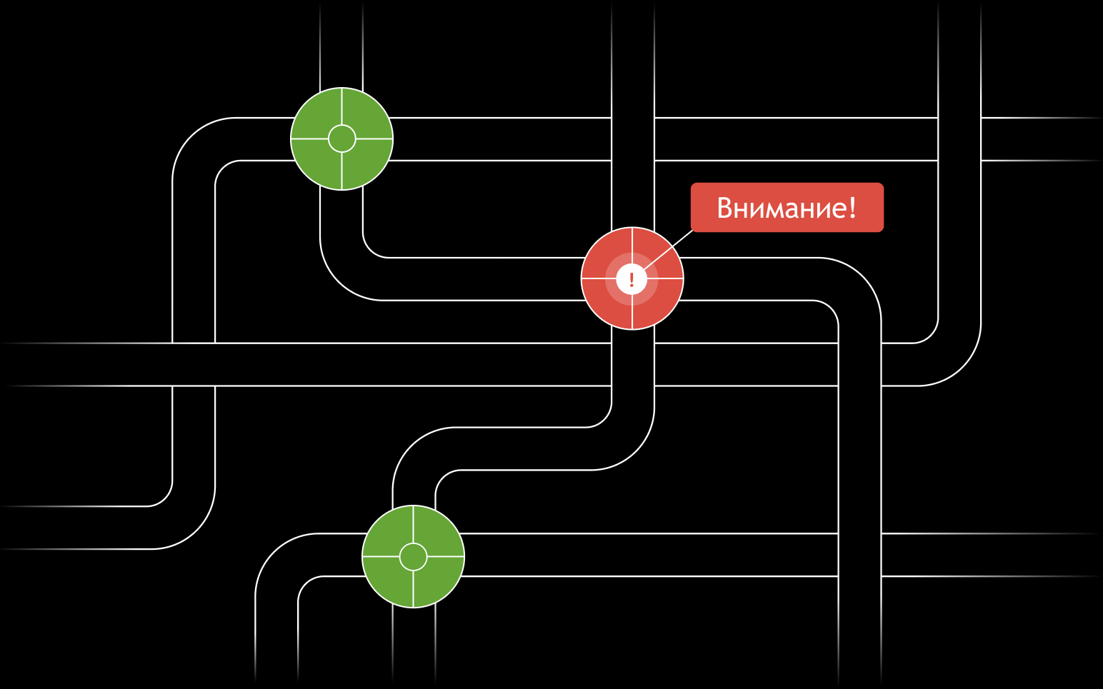
Кейс
Обслуживание и диагностика трубопроводов для транспортировки нефти и газа с помощью анализа данных

Slide 87

Какие задачи решаются в рамках кейса
Определение лучших методов ремонта для каждой трубы или секции труб
Комплексный анализ технического состояния системы и выявление закономерностей развития дефектов
Создание цифрового двойника системы трубопровода со всей информацией о нем
Прогнозирование развития коррозии в трубах

Slide 88
Информация, включенная в набор данных
1
Результаты ILI-инспекций — толщина стенки труб
2
Результаты электрометрического обследования — состояние защитного покрытия
3
Результаты экскавации труб — фактическая толщина стенок труб и фактическое состояние защитного покрытия
4
Характеристики грунтов на маршруте трубопровода
5
Характеристики электрохимической защиты трубопроводов — потенциал трубопровода на точках тестирования
6
И другая необходимая информация

Slide 89

Ключевые бизнес-показатели
Ввод и обработка данных
1 месяц / 30 км трубопровода
1 клик
План оценки и ремонта
3 месяца / 3000 км трубопровода
10 минут
До
После
Точность сравнения данных ILI-инспекций
Недоступно
98%
Снижение затрат на срок службы трубопровода
Недоступно
30% в долгосрочной перспективе

Slide 90

™
Пора запросить
демо-версию,
как нам кажется ☺

